Slide 1
팔레트
글씨색
배경색
테두리
공격형
유틸형
공격
방어
유틸
기동
하이라이트
공격형 능력
유틸형 능력
주의사항
크래딧
백금
난이도
Notes:
함선기본 정보

Slide 2







시작화면
GUIDE
HELP
CREDIT
EXIT
CLICK MOUSE
FONT BY GOOGLE :: Noto Sans CJK KR
BUG FIX!!!
Notes:
기본적인 메인 화면

Slide 3
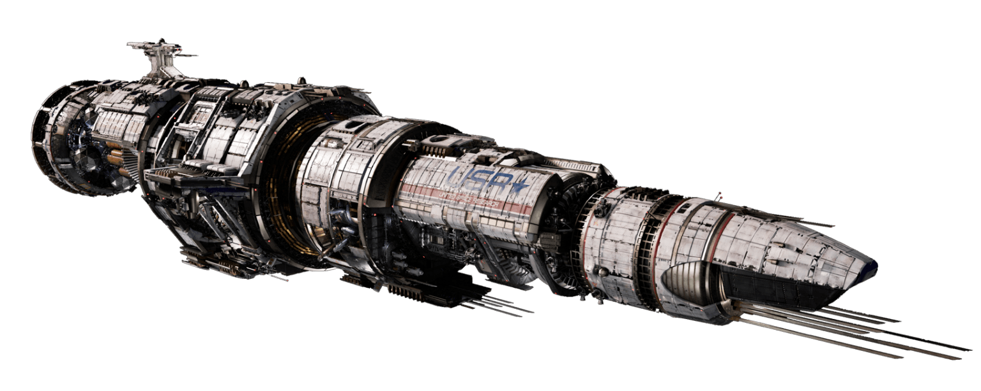
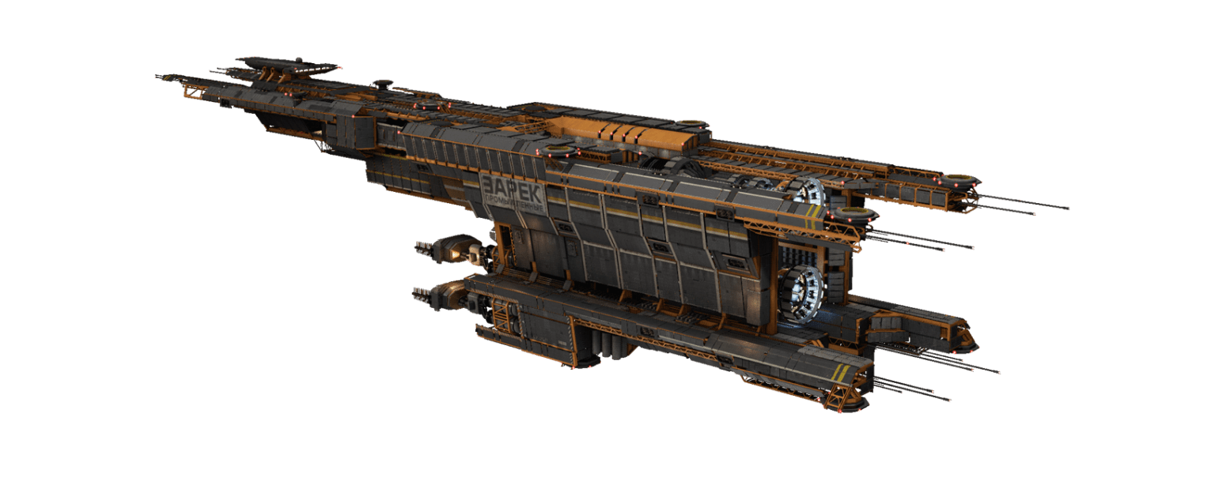
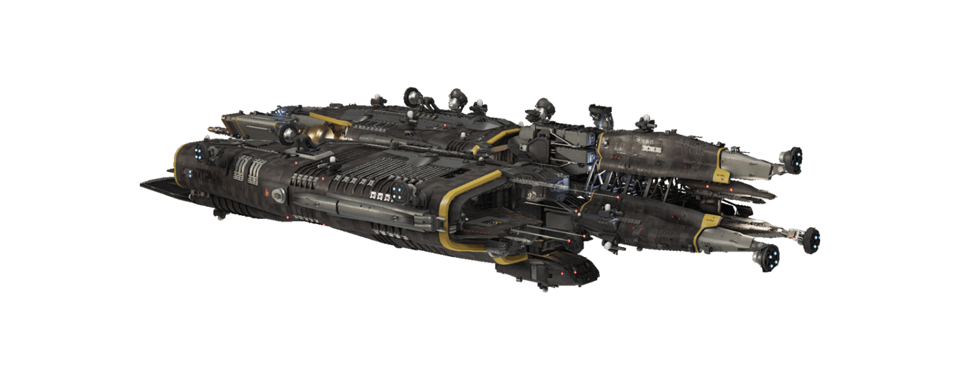
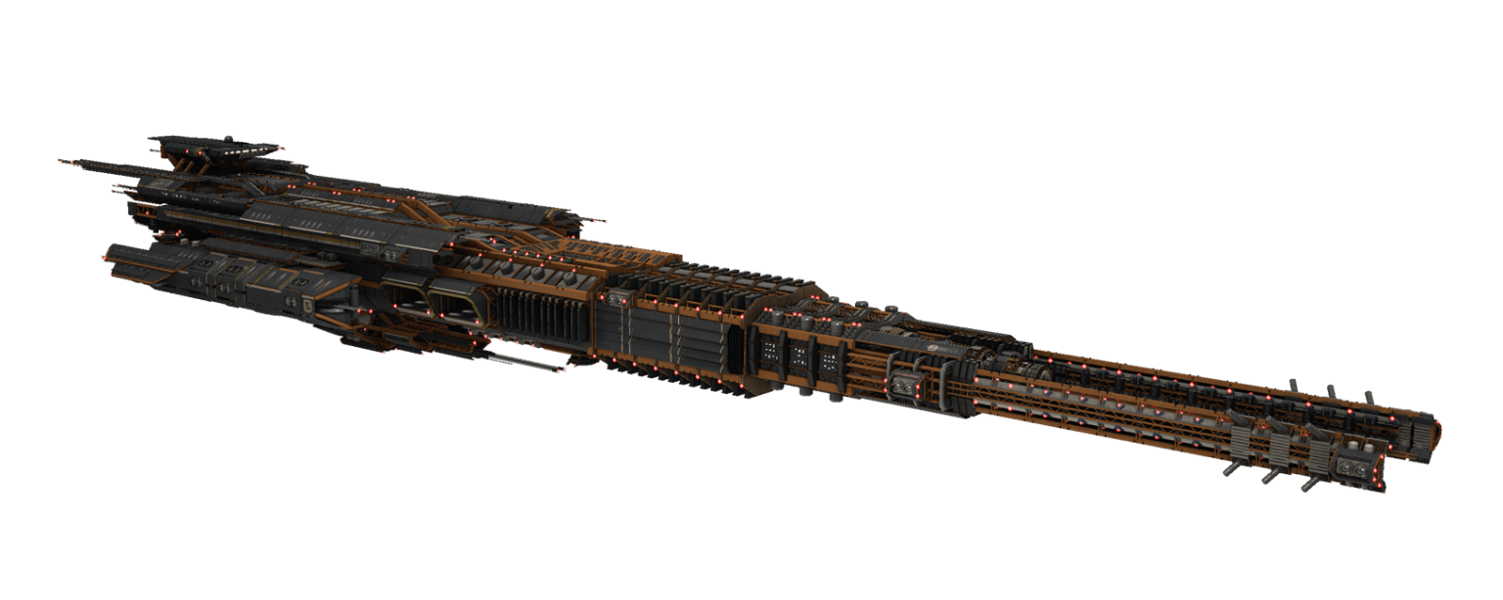
메뉴화면
HEAVY
ATTACK
GUIDE
HELP
CREDIT
EXIT
FONT BY GOOGLE :: Noto Sans CJK KR
HEALER
SPECIALIST
Notes:
기본적인 메인 화면

Slide 4
도움말 1
1
GUIDE
2
HELP
CREDIT
EXIT
FONT BY GOOGLE :: Noto Sans CJK KR
Notes:
기본적인 메인 화면

Slide 5
도움말 2
1
GUIDE
2
HELP
CREDIT
EXIT
FONT BY GOOGLE :: Noto Sans CJK KR
Notes:
기본적인 메인 화면

Slide 6
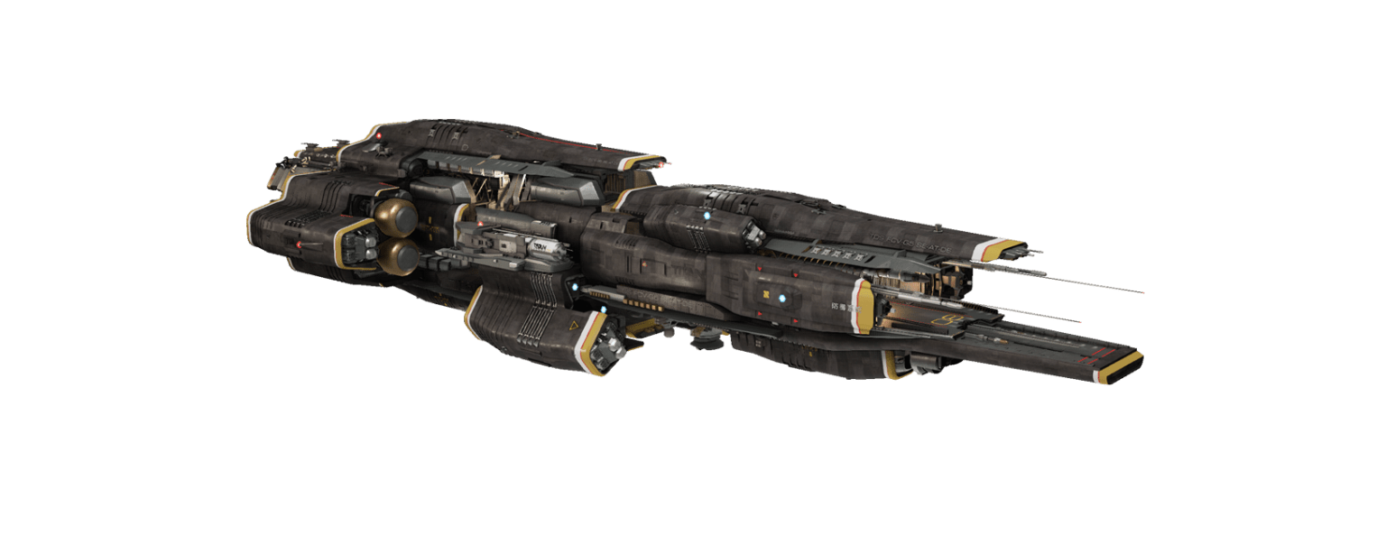
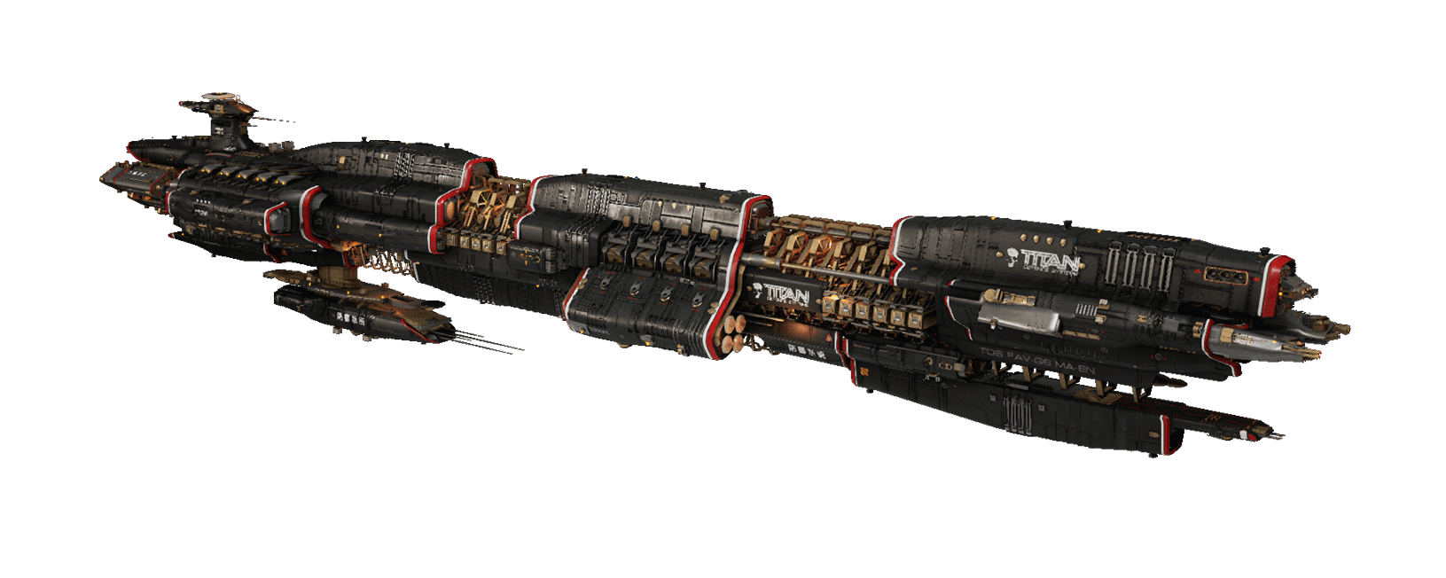
제작자 1
John FlashPoint
1
GUIDE
파포감수, 문서작업 총 담당
2
======
HELP
NOPE 노프
파워포인트 총괄
CREDIT
오버시어 하앍하앍
BeanCandy
EXIT
문서 담당
인필 시킬거면 차라리 센티넬 주세요..
FONT BY GOOGLE :: Noto Sans CJK KR
Notes:
기본적인 메인 화면

Slide 7
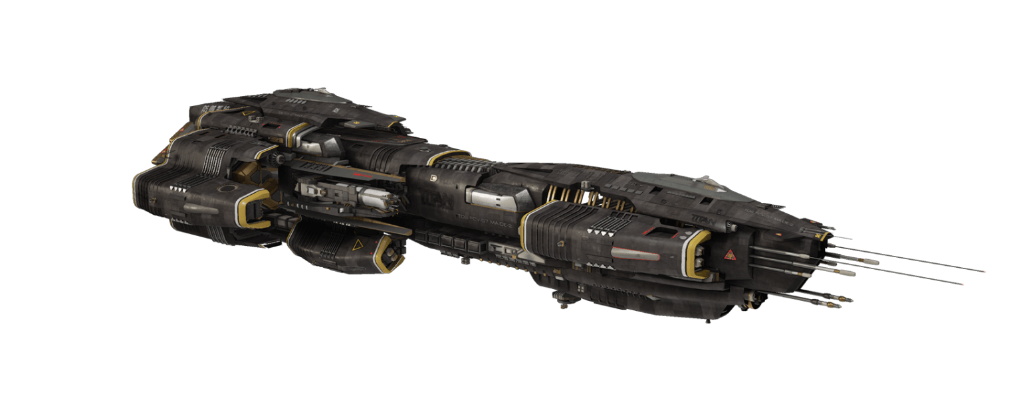
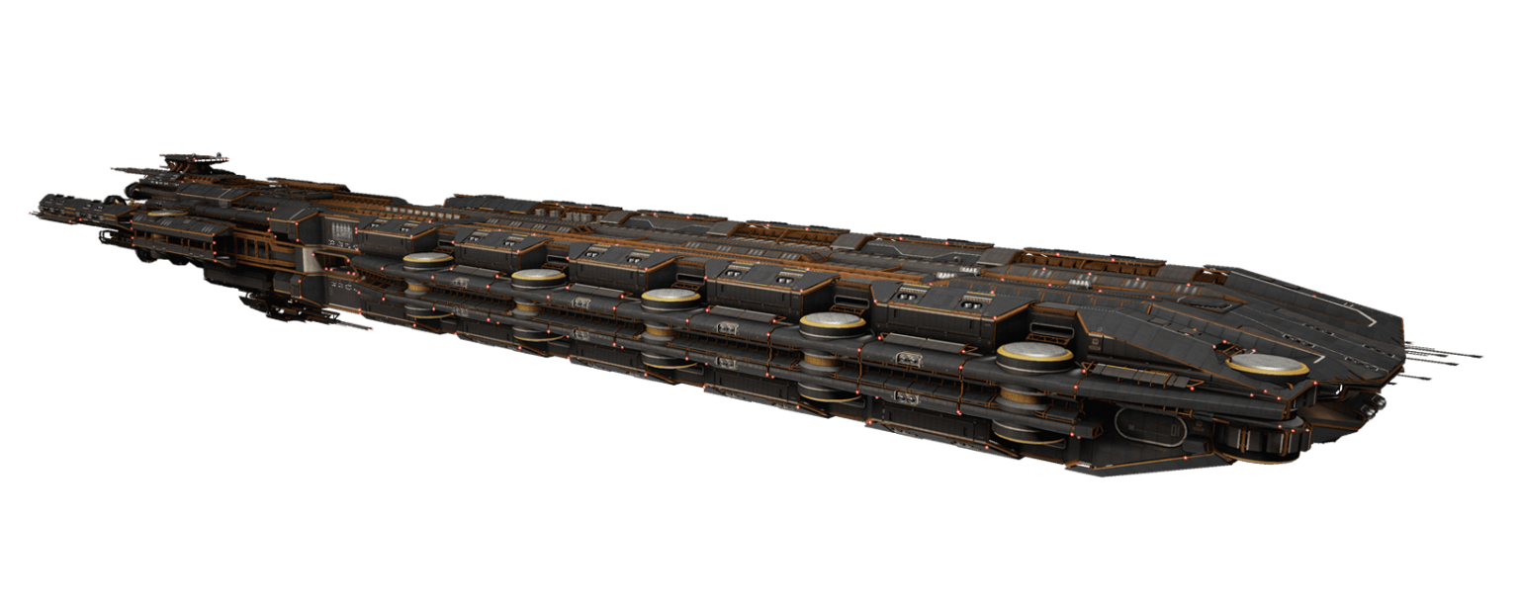
제작자 2
GENEXY
1
GUIDE
문서 담당
2
진짜 뉴비 맞는디...
HELP
Kämpfer
문서 담당
CREDIT
혹시 나랑같이 글라디 하지 않으련?
Das Doktor
EXIT
문서 맞춤법 및 번역 담당
정상인 포지션...읍읍
FONT BY GOOGLE :: Noto Sans CJK KR
Notes:
기본적인 메인 화면

Slide 8
함종선택
HEAVY
ATTACK
GUIDE
HELP
CREDIT
EXIT
HEALER
SPECIALIST
FONT BY GOOGLE :: Noto Sans CJK KR
Notes:
기본적인 메인 화면

Slide 9
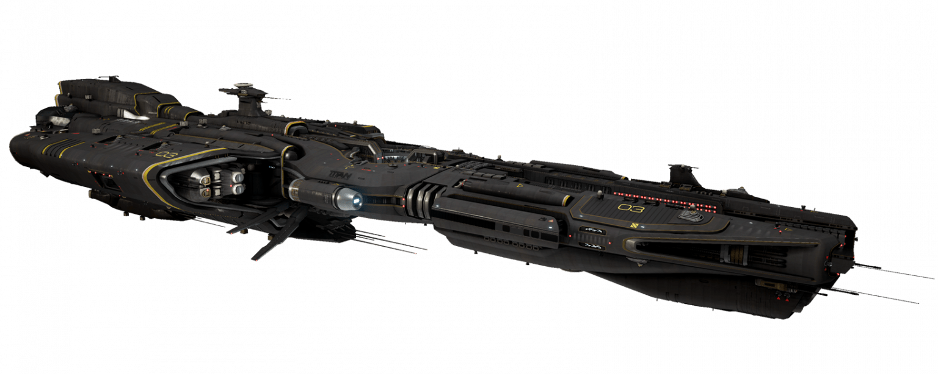
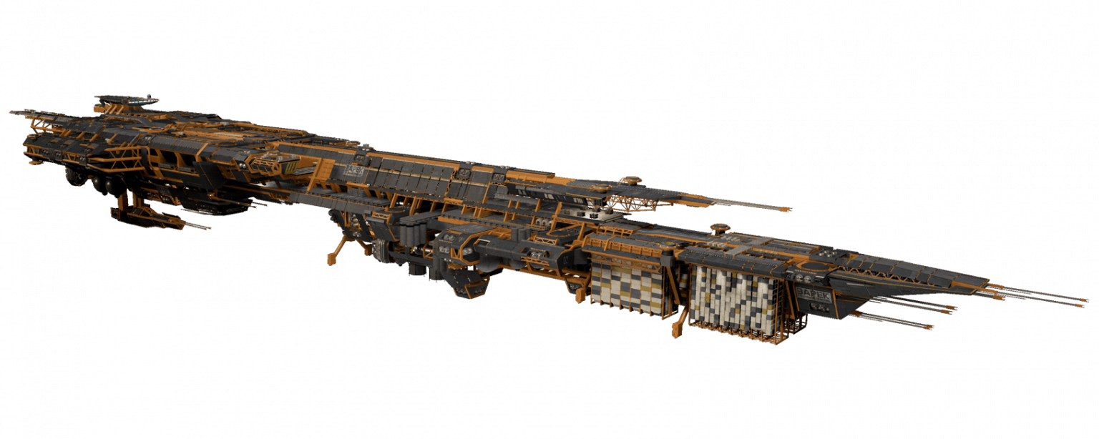
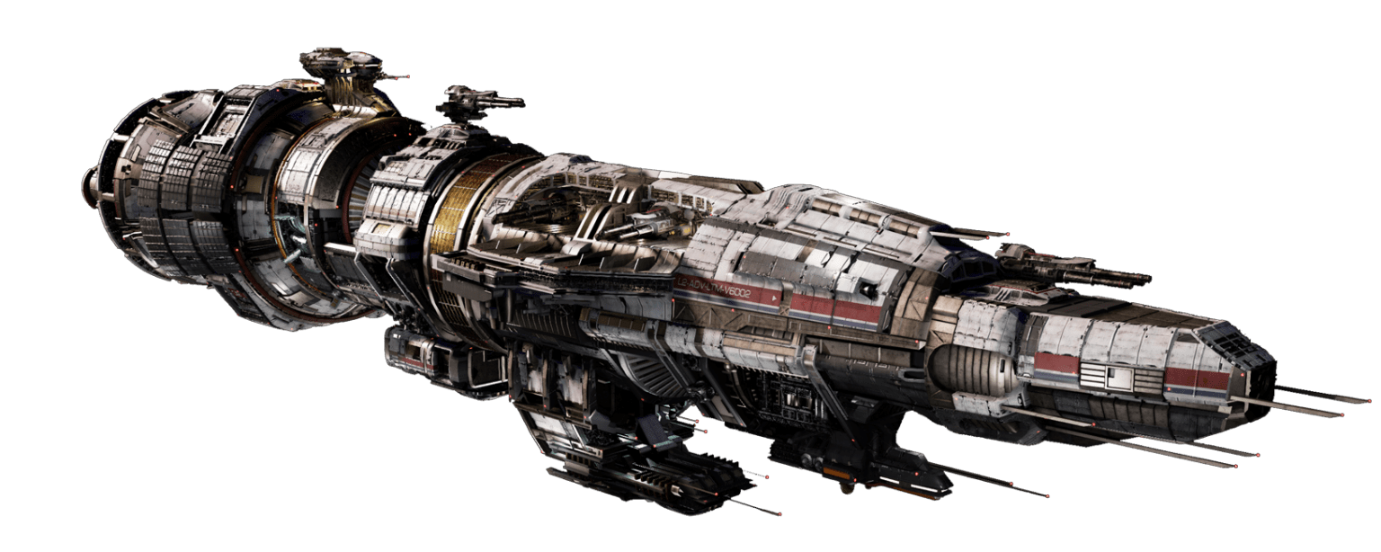
함종 - HEAVY
HEAVY
AEGIS
CENTURION
COLOSSUS
DESTROYER
GLADIATOR
Notes:
기본적인 메인 화면

Slide 10
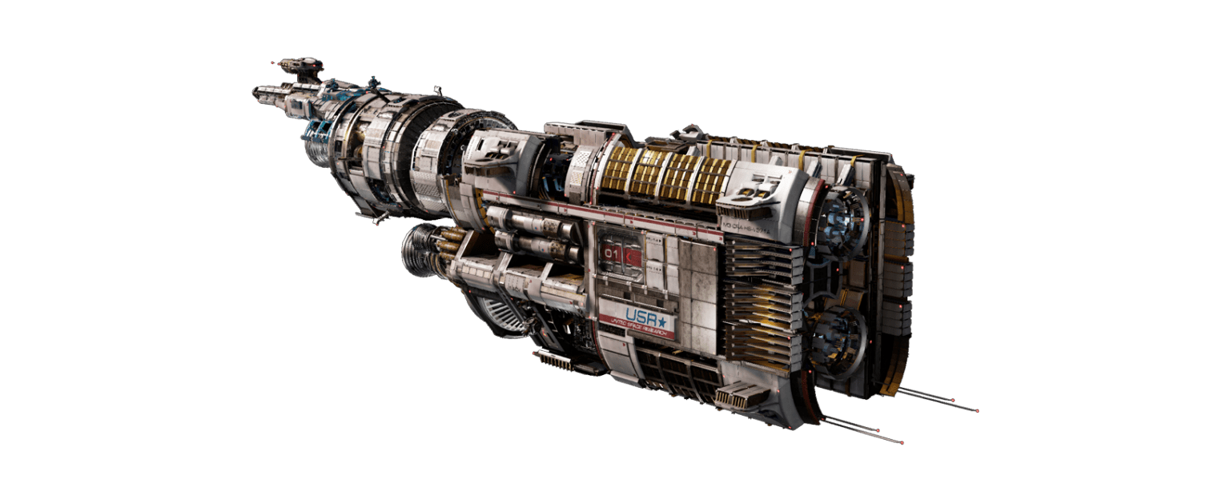
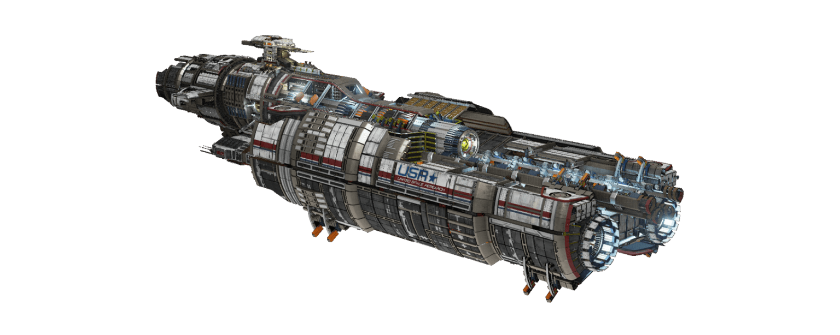
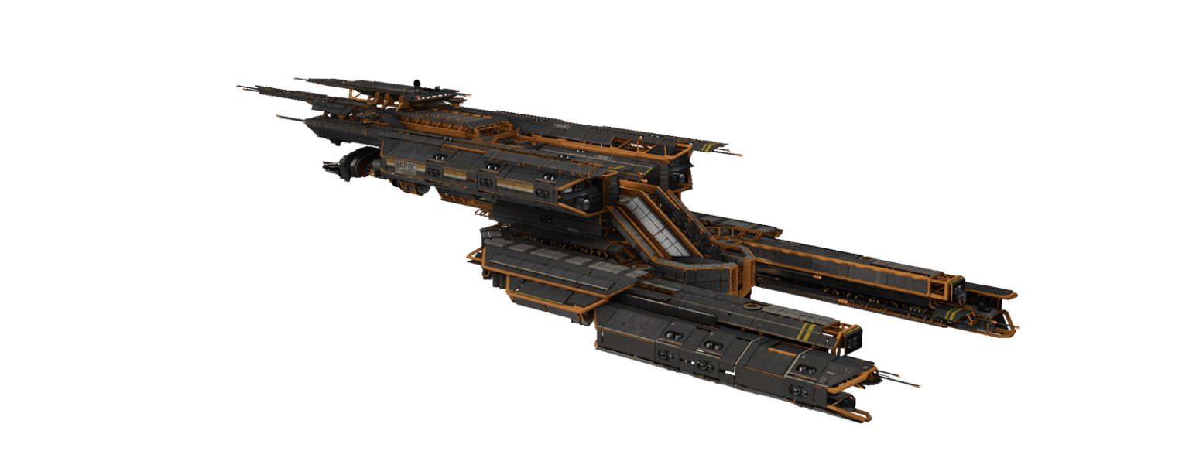
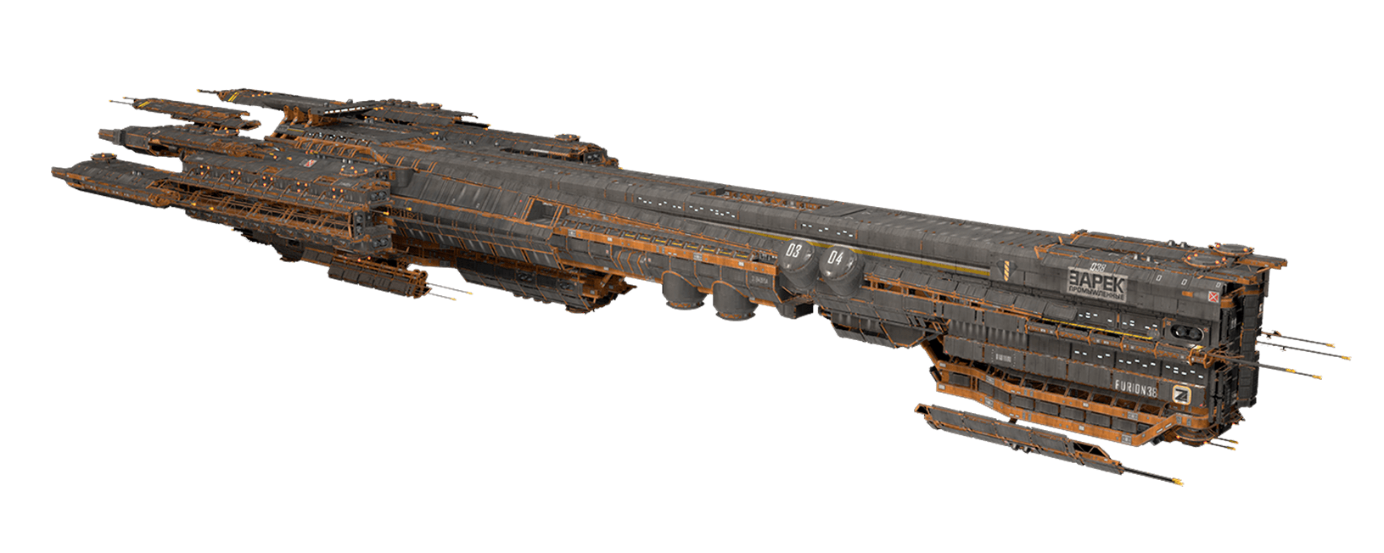
함종 - ATTACK
ATTACK
BROWLER
DISPLACER
ENFORCER
FURION
HUNTER
Notes:
기본적인 메인 화면

Slide 11
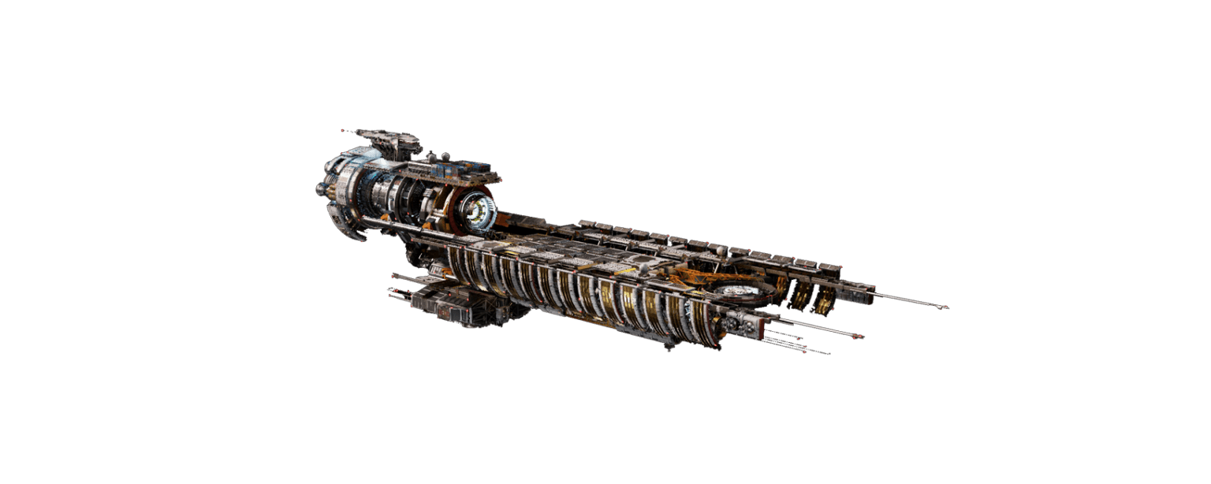
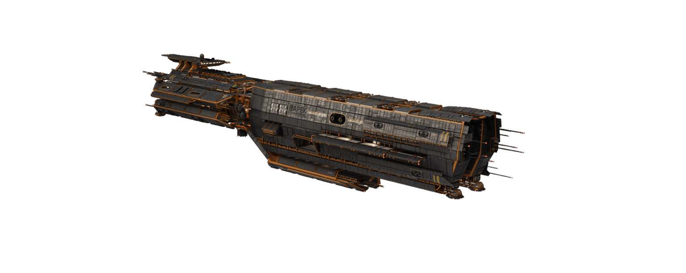
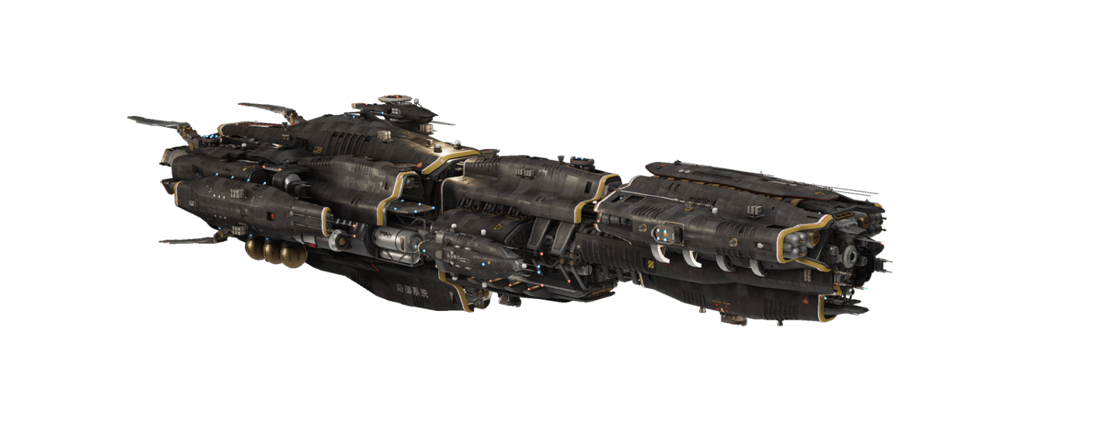
함종 - HEALER
HEALER
DISRUPTOR
SUPERLIFTER
PALADIN
PROTECTOR
Notes:
기본적인 메인 화면

Slide 12
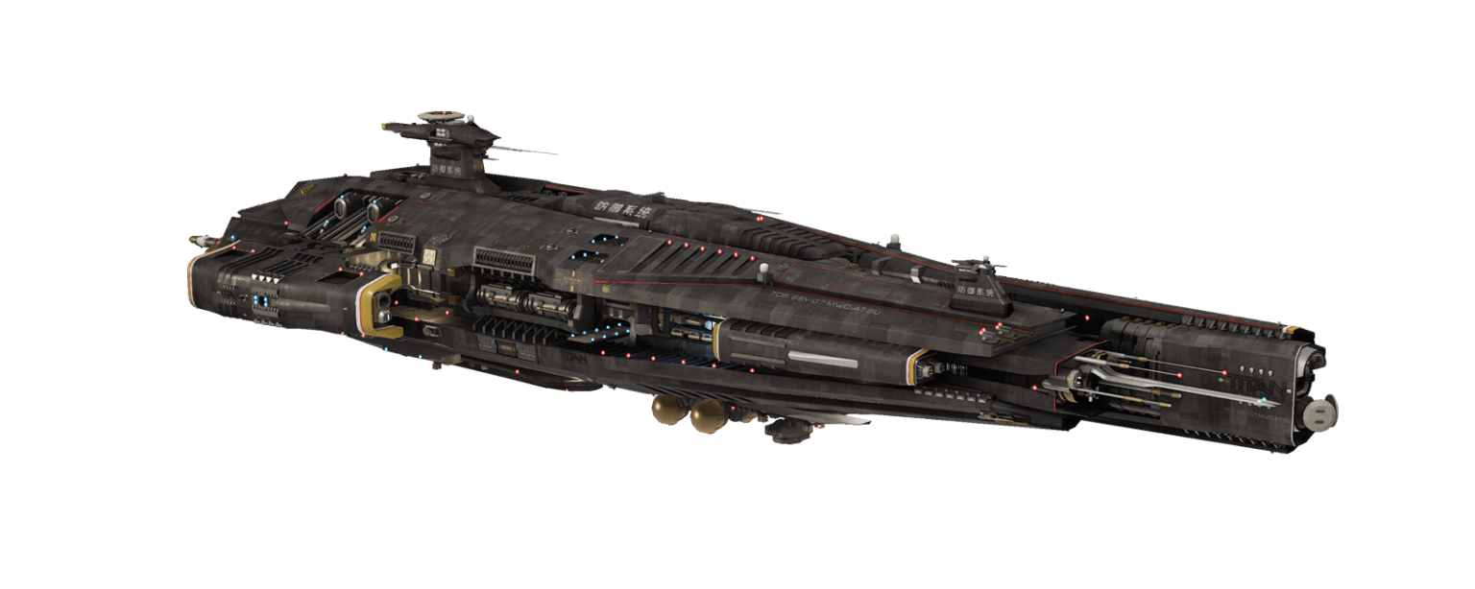
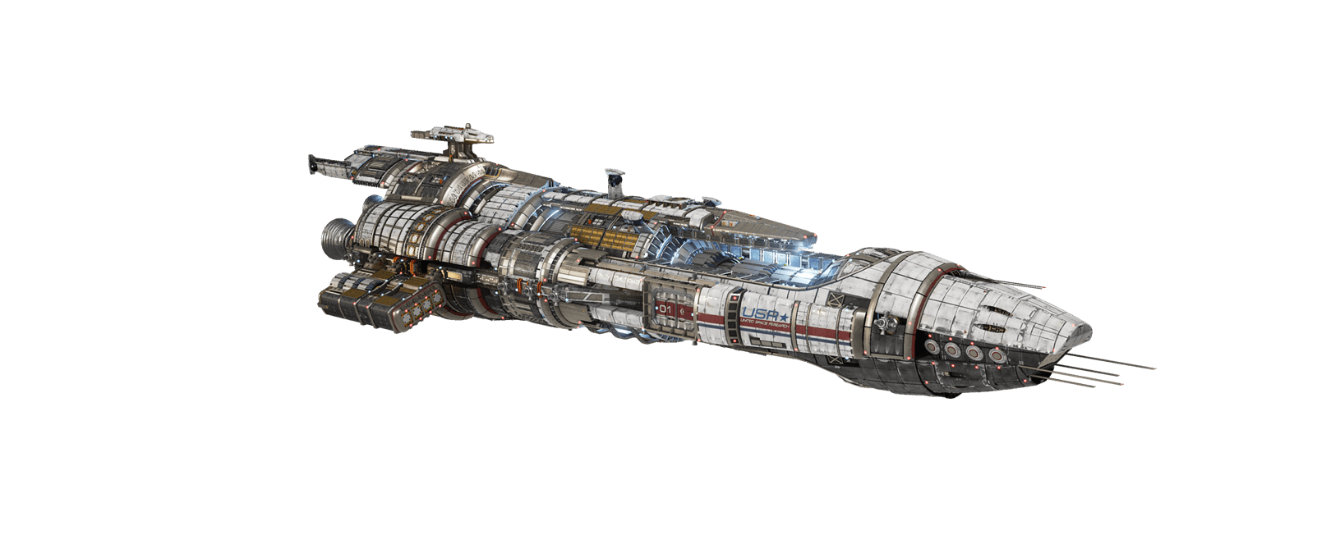
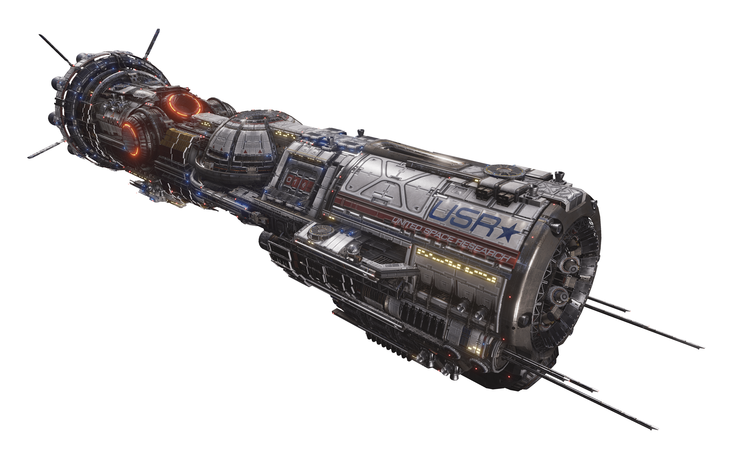
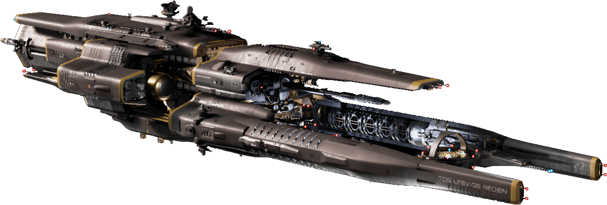
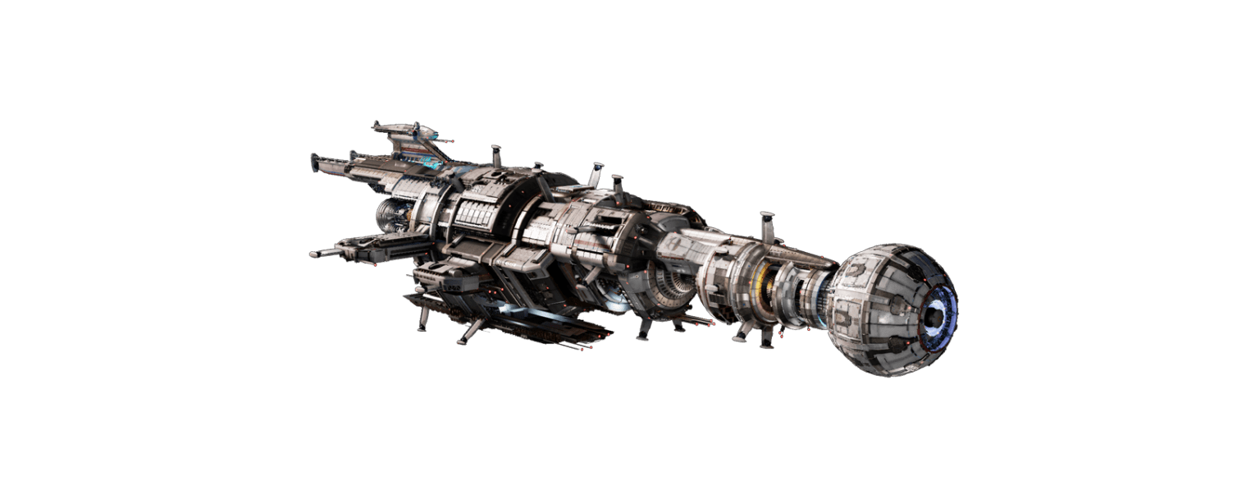
함종 - SPECIALIST
SPECIALIST
BASILISK
BLACK WIDOW
ENDEAVOR
EQUALISER
GHOST
Notes:
기본적인 메인 화면

Slide 13

AEGIS
AEGIS
아군에게 실드를 씌우고 피해를 충전하여 강력한 범위 공격을 가하는 대형 함선
58
78
61
43
12000
Base HP
484
SPEED
운용법 이동
장갑정보 열기
함선정보 열기
960,000 C
990 P
보통
업소브 스마트캐논
전이 실드 프로젝터
전이 실드
입자 가속기
블링크 시프트 부표
대상의 에너지를 복사하여 이지스에게 제공하는 유도성 투사체 10발을 발사합니다.
공격 속도와 탄속이 느립니다.
아군에게 실드를 부여합니다. 받는 피해의 일부를 흡수하여 이지스에게 에너지를 제공합니다.
자신에게 실드를 부여합니다. 받는 피해의 일부를 흡수하여 이지스에게 에너지를 제공합니다. 활성화 중에 부무장을 사용할 수 없습니다.
에너지 7500 필요,
함수를 기울여 조준하여
모든 지형을 무시하고 전진하는 거대한 입자 구체를 발사합니다.
구체는 닿은 적에게 높은 범위 피해를 지속적으로 가하며 아군의 맵에 적의 위치를 드러냅니다.
부표를 설치하여 해당 위치로 점멸합니다. 점멸 요구 시간이 길며 무력화 능력에 당하거나 부표가 파괴되면 점멸이 취소됩니다.
Notes:
함선기본 정보

Slide 14
---
AEGIS
아군에게 실드를 씌우고 피해를 충전하여 강력한 범위 공격을 가하는 대형 함선
58
78
61
43
함선정보 이동
12000
Base HP
484
SPEED
960,000 C
990 P
보통
실드 부여 능력을 가진 대형함인 이지스는 방어적인 운용에서 입자 가속기의 충전과 함께 공격적으로 돌변합니다.
집중공격을 받는 아군에게 실드를 부여하여 적의 화력을 분산하고 입자 가속기를 늘 준비해두는 것이 핵심입니다.
입자 가속기는 다양한 상황에서 효과적으로 사용할 수 있습니다.
적들의 진형을 붕괴시키거나, 감마 구조물에 숨은 적을 응징하는 등 말이죠.
에너지 축적을 방해하는 함선들을 조심하세요!
함선정보 열기
장갑정보 열기
업소브 스마트캐논
전이 실드 프로젝터
전이 실드
입자 가속기
블링크 시프트 부표
대상의 에너지를 복사하여 이지스에게 제공하는 유도성 투사체 10발을 발사합니다.
공격 속도와 탄속이 느립니다.
아군에게 실드를 부여합니다. 받는 피해의 일부를 흡수하여 이지스에게 에너지를 제공합니다.
자신에게 실드를 부여합니다. 받는 피해의 일부를 흡수하여 이지스에게 에너지를 제공합니다. 활성화 중에 부무장을 사용할 수 없습니다.
에너지 7500 필요,
함수를 기울여 조준하여
모든 지형을 무시하고 전진하는 거대한 입자 구체를 발사합니다.
구체는 닿은 적에게 높은 범위 피해를 지속적으로 가하며 아군의 맵에 적의 위치를 드러냅니다.
부표를 설치하여 해당 위치로 점멸합니다. 점멸 요구 시간이 길며 무력화 능력에 당하거나 부표가 파괴되면 점멸이 취소됩니다.
Notes:
함선 운용법

Slide 15
----
AEGIS
아군에게 실드를 씌우고 피해를 충전하여 강력한 범위 공격을 가하는 대형 함선
58
78
61
43
함선정보 이동
12000
Base HP
484
SPEED
960,000 C
990 P
보통
이지스의 주무장은 대미지 적용이 느리지만 적에게 확실한 피해를 가하고 직접적인 에너지 수급을 책임집니다.
발사 중에는 조준을 집중할 필요가 없어 격발 중에 맵을 보거나 빠른 채팅 또는 어빌리티를 사용할 수도 있습니다.
3번 능력인 블링크 시프트 부표를 사용하면 입자가속기사용에 앞서 유리한 위치로 이동하거나,
엄폐물 뒤로 점멸하여 위험 상황에서 탈출할 수 있습니다.
예열 중 취소당할 수 있으니 주의하세요.
함선정보 열기
장갑정보 열기
실드 부여 능력을 가진 대형함인 이지스는 방어적인 운용에서 입자 가속기의 충전과 함께 공격적으로 돌변합니다.
집중공격을 받는 아군에게 실드를 부여하여 적의 화력을 분산하고 입자 가속기를 늘 준비해두는 것이 핵심입니다.
입자 가속기는 다양한 상황에서 효과적으로 사용할 수 있습니다.
적들의 진형을 붕괴시키거나, 감마 구조물에 숨은 적을 응징하는 등 말이죠.
에너지 축적을 방해하는 함선들을 조심하세요!
업소브 스마트캐논
전이 실드 프로젝터
전이 실드
입자 가속기
블링크 시프트 부표
대상의 에너지를 복사하여 이지스에게 제공하는 유도성 투사체 10발을 발사합니다.
공격 속도와 탄속이 느립니다.
아군에게 실드를 부여합니다. 받는 피해의 일부를 흡수하여 이지스에게 에너지를 제공합니다.
자신에게 실드를 부여합니다. 받는 피해의 일부를 흡수하여 이지스에게 에너지를 제공합니다. 활성화 중에 부무장을 사용할 수 없습니다.
에너지 7500 필요,
함수를 기울여 조준하여
모든 지형을 무시하고 전진하는 거대한 입자 구체를 발사합니다.
구체는 닿은 적에게 높은 범위 피해를 지속적으로 가하며 아군의 맵에 적의 위치를 드러냅니다.
부표를 설치하여 해당 위치로 점멸합니다. 점멸 요구 시간이 길며 무력화 능력에 당하거나 부표가 파괴되면 점멸이 취소됩니다.
Notes:
함선 운용법

Slide 16
-----
AEGIS
아군에게 실드를 씌우고 피해를 충전하여 강력한 범위 공격을 가하는 대형 함선
상
1750
58
78
61
43
후
1750
12000
좌
1750
Base HP
484
SPEED
우
1750
전
1750
운용법 이동
하
1750
함선정보 열기
장갑정보 열기
960,000 C
990 P
보통
업소브 스마트캐논
전이 실드 프로젝터
전이 실드
입자 가속기
블링크 시프트 부표
대상의 에너지를 복사하여 이지스에게 제공하는 유도성 투사체 10발을 발사합니다.
공격 속도와 탄속이 느립니다.
아군에게 실드를 부여합니다. 받는 피해의 일부를 흡수하여 이지스에게 에너지를 제공합니다.
자신에게 실드를 부여합니다. 받는 피해의 일부를 흡수하여 이지스에게 에너지를 제공합니다. 활성화 중에 부무장을 사용할 수 없습니다.
에너지 7500 필요,
함수를 기울여 조준하여
모든 지형을 무시하고 전진하는 거대한 입자 구체를 발사합니다.
구체는 닿은 적에게 높은 범위 피해를 지속적으로 가하며 아군의 맵에 적의 위치를 드러냅니다.
부표를 설치하여 해당 위치로 점멸합니다. 점멸 요구 시간이 길며 무력화 능력에 당하거나 부표가 파괴되면 점멸이 취소됩니다.
Notes:
함선기본 정보

Slide 17
BASILISK
BASILISK
은폐가 가능하며 다양한 방법으로 적의 움직임을 제한하고 피해를 가하는 함선
66
39
69
66
8000
Base HP
656
SPEED
운용법 이동
장갑정보 열기
960,000 C
990 P
매우어려움
플라즈마 캐논
그래비티 앵커
클록
펄서 차지
그래비티 웰
순수한 플라즈마 피해를 입히는 투사체 4발을 발사합니다.
중력 닻을 발사하여 적의 움직임과 이동기를 제한하는 상태이상을 부여합니다.
중첩이 가능하며 적용하는 동안 자함과 적 모두 은폐를 사용할 수 없습니다. 4발 탄창형입니다.
함선이 은폐하여
보이지 않게 되며
맵에서 자신을 숨깁니다.
이동 시 에너지를 소모하며 피격/공격 시 해제됩니다.
폭발하여 넓은 범위 공격을 가하는 투사체를 발사합니다. 폭발은 중력 닻이 적용된 대상에게 추가 피해를 가합니다.
범위 내 적 함선을 끌어당기며 지속적으로 약한 피해를 주는 부표를 설치합니다.
Notes:
함선기본 정보

Slide 18
---
BASILISK
은폐가 가능하며 다양한 방법으로 적의 움직임을 제한하고 피해를 가하는 함선
66
39
69
66
함선정보 이동
8000
Base HP
656
SPEED
960,000 C
990 P
매우어려움
바실리스크는 여타 은폐함들과 차별화된 능력과 운용법을 보여줍니다.
바실리스크의 능력들은 적을 묶어 아군 공격에 취약하게 만드는 데 특화되어 있으며,
군중제어 기술들은 감마 등 대규모 교전에서 진가를 발휘합니다.
물론 일대 일 상황에서도 적의 빈틈을 공략한다면 가진 기술을 퍼붓는 것만으로 적을 처치할 수 있습니다!
기술 연계 시간이 긴 편이므로 그 동안 바실리스크는 적의 공격에 노출될 것입니다. 습격에 앞서 위치를 잘 잡으세요!
장갑정보 열기
플라즈마 캐논
그래비티 앵커
클록
펄서 차지
그래비티 웰
순수한 플라즈마 피해를 입히는 투사체 4발을 발사합니다.
중력 닻을 발사하여 적의 움직임과 이동기를 제한하는 상태이상을 부여합니다.
중첩이 가능하며 적용하는 동안 자함과 적 모두 은폐를 사용할 수 없습니다. 4발 탄창형입니다.
함선이 은폐하여
보이지 않게 되며
맵에서 자신을 숨깁니다.
이동 시 에너지를 소모하며 피격/공격 시 해제됩니다.
폭발하여 넓은 범위 공격을 가하는 투사체를 발사합니다. 폭발은 중력 닻이 적용된 대상에게 추가 피해를 가합니다.
범위 내 적 함선을 끌어당기며 지속적으로 약한 피해를 주는 부표를 설치합니다.
Notes:
함선 운용법

Slide 19
----
BASILISK
은폐가 가능하며 다양한 방법으로 적의 움직임을 제한하고 피해를 가하는 함선
66
39
69
66
함선정보 이동
8000
Base HP
656
SPEED
960,000 C
990 P
매우어려움
바실리스크의 주 무장은 순수한 플라즈마 피해로, 장갑을 무시하지만 장갑에 피해를 주지도 못합니다. 아군과 협동하려면 투사체 피해가 있는 플라즈마 콜로더 로드아웃을 사용하는 것도 좋습니다.
중력자 닻이 적용된 적함은 점멸이나 부스트 등 이동기와 은폐 능력을 사용하지 못합니다.
이것을 이용해 적 기동성 함선이나 은폐함의 전술을 봉인하고
아군이 처치하기 쉽도록 만드세요.
함선정보 열기
장갑정보 열기
바실리스크는 여타 은폐함들과 차별화된 능력과 운용법을 보여줍니다.
바실리스크의 능력들은 적을 묶어 아군 공격에 취약하게 만드는 데 특화되어 있으며,
군중제어 기술들은 감마 등 대규모 교전에서 진가를 발휘합니다.
물론 일대 일 상황에서도 적의 빈틈을 공략한다면 가진 기술을 퍼붓는 것만으로 적을 처치할 수 있습니다!
기술 연계 시간이 긴 편이므로 그 동안 바실리스크는 적의 공격에 노출될 것입니다. 습격에 앞서 위치를 잘 잡으세요!
플라즈마 캐논
그래비티 앵커
클록
펄서 차지
그래비티 웰
순수한 플라즈마 피해를 입히는 투사체 4발을 발사합니다.
중력 닻을 발사하여 적의 움직임과 이동기를 제한하는 상태이상을 부여합니다.
중첩이 가능하며 적용하는 동안 자함과 적 모두 은폐를 사용할 수 없습니다. 4발 탄창형입니다.
함선이 은폐하여
보이지 않게 되며
맵에서 자신을 숨깁니다.
이동 시 에너지를 소모하며 피격/공격 시 해제됩니다.
폭발하여 넓은 범위 공격을 가하는 투사체를 발사합니다. 폭발은 중력 닻이 적용된 대상에게 추가 피해를 가합니다.
범위 내 적 함선을 끌어당기며 지속적으로 약한 피해를 주는 부표를 설치합니다.
Notes:
함선 운용법

Slide 20
-----
BASILISK
은폐가 가능하며 다양한 방법으로 적의 움직임을 제한하고 피해를 가하는 함선
상
1000
66
39
69
66
후
700
8000
좌
700
Base HP
656
SPEED
우
700
운용법 이동
전
700
하
1000
함선정보 열기
장갑정보 열기
960,000 C
990 P
매우어려움
플라즈마 캐논
그래비티 앵커
클록
펄서 차지
그래비티 웰
순수한 플라즈마 피해를 입히는 투사체 4발을 발사합니다.
중력 닻을 발사하여 적의 움직임과 이동기를 제한하는 상태이상을 부여합니다.
중첩이 가능하며 적용하는 동안 자함과 적 모두 은폐를 사용할 수 없습니다. 4발 탄창형입니다.
함선이 은폐하여
보이지 않게 되며
맵에서 자신을 숨깁니다.
이동 시 에너지를 소모하며 피격/공격 시 해제됩니다.
폭발하여 넓은 범위 공격을 가하는 투사체를 발사합니다. 폭발은 중력 닻이 적용된 대상에게 추가 피해를 가합니다.
범위 내 적 함선을 끌어당기며 지속적으로 약한 피해를 주는 부표를 설치합니다.
Notes:
함선기본 정보

Slide 21

BLACK WIDOW
BLACK WIDOW
은폐가 가능하며 다양한 상태이상 미사일로 적을 효과적으로 제압하는 함선
81
38
66
58
8000
Base HP
578
SPEED
운용법 이동
함선정보 열기
장갑정보 열기
960,000 C
990 P
어려움
듀얼 로켓
웨펀 인터럽트
퀵 클록
드레인/컨커션/슬로우
미사일
아머/플라즈마/행파이어
미사일
탄창 시스템을 가진 로켓을 발사합니다.
빠르고 정확합니다.
투사체를 발사하여 1초간 적의 무장 사용을 제한하며,
동시에 이속 감소/에너지 흡수를 부여합니다.
함선이 은폐하여
보이지 않게 되며
맵에서 자신을 숨깁니다.
이동 시 에너지를 소모하며 피격/공격 시 해제됩니다.
다른 은폐함들보다 쿨타임이 빠릅니다.
적의 에너지를 고갈시키거나, 적에게 감속과 어빌리티 무력화를 부여하거나,
강력한 감속효과를 거는 미사일들 중에서 하나를 선택하세요.
적의 장갑을 파괴하거나, 플라즈마 공격을 가하거나,
적의 무장 사속을 감소시키는 미사일들 중에서 하나를 선택하세요.
Notes:
함선기본 정보

Slide 22
---
BLACK WIDOW
은폐가 가능하며 다양한 상태이상 미사일로 적을 효과적으로 제압하는 함선
81
38
66
58
함선정보 이동
8000
Base HP
578
SPEED
960,000 C
990 P
어려움
귀신 같은 미사일 공격함인 블랙 위도우는 상대해야 하는 적에 따라 원하는 미사일을 장비할 수 있습니다.
드래프팅 창에서 적의 조합을 보고, 견제할 대상을 골라 해당 적에게 효과적일 미사일을 장착하세요.
공격이 시작되면 블랙 위도우는 표적에게 무장 교란을 걸어 반격과 포인트 디펜스 사용을 차단합니다.
요격에서 자유로워진 미사일이 적중하면 이어서 연계 공격을 퍼부으세요.
함선정보 열기
장갑정보 열기
듀얼 로켓
웨펀 인터럽트
퀵 클록
드레인/컨커션/슬로우
미사일
아머/플라즈마/행파이어
미사일
탄창 시스템을 가진 로켓을 발사합니다.
빠르고 정확합니다.
투사체를 발사하여 1초간 적의 무장 사용을 제한하며,
동시에 이속 감소/에너지 흡수를 부여합니다.
함선이 은폐하여
보이지 않게 되며
맵에서 자신을 숨깁니다.
이동 시 에너지를 소모하며 피격/공격 시 해제됩니다.
다른 은폐함들보다 쿨타임이 빠릅니다.
적의 에너지를 고갈시키거나, 적에게 감속과 어빌리티 무력화를 부여하거나,
강력한 감속효과를 거는 미사일들 중에서 하나를 선택하세요.
적의 장갑을 파괴하거나, 플라즈마 공격을 가하거나,
적의 무장 사속을 감소시키는 미사일들 중에서 하나를 선택하세요.
Notes:
함선 운용법

Slide 23
----
BLACK WIDOW
은폐가 가능하며 다양한 상태이상 미사일로 적을 효과적으로 제압하는 함선
81
38
66
58
함선정보 이동
8000
Base HP
578
SPEED
960,000 C
990 P
어려움
적을 누구보다 잘 알아야만 로드아웃에서 적합한 미사일을 선택할 수 있습니다.
또한 각종 상황에 대비해서 미사일의 종류를 선택하기도 합니다.
연사력이 느린 함선에게 행파이어를 걸고 은폐하거나, 아군이 공격하려는 함선에 아머나 컨커션 미사일을 날리는 식으로 말입니다.
특정 상태이상을 아군이 이미 보유하고 있다면 다른 종류의 미사일을 선택하는 것도 좋은 방법입니다.
그렇게 할 경우 특히 혼자 다닐 때 효율이 줄어들지만 대신 전략적인 유연성이 늘어납니다.
숙련된 블랙 위도우는 상황에 따라 무장 교란을 걸 타이밍을 조절하여 연계 중 특정 미사일이 확실하게 명중하도록 할 수 있습니다.
함선정보 열기
장갑정보 열기
웨펀 인터럽트
퀵 클록
드레인/컨커션/슬로우
미사일
귀신 같은 미사일 공격함인 블랙 위도우는 상대해야 하는 적에 따라 원하는 미사일을 장비할 수 있습니다.
드래프팅 창에서 적의 조합을 보고, 견제할 대상을 골라 해당 적에게 효과적일 미사일을 장착하세요.
공격이 시작되면 블랙 위도우는 표적에게 웨펀 인터럽트를 걸어 반격과 포인트 디펜스 사용을 차단합니다.
요격에서 자유로워진 미사일이 적중하면 이어지는 연계 공격을 퍼부으세요.
듀얼 로켓
아머/플라즈마/행파이어
미사일
탄창 시스템을 가진 로켓을 발사합니다.
빠르고 정확합니다.
투사체를 발사하여 1초간 적의 무장 사용을 제한하며,
동시에 이속 감소/에너지 흡수를 부여합니다.
함선이 은폐하여
보이지 않게 되며
맵에서 자신을 숨깁니다.
이동 시 에너지를 소모하며 피격/공격 시 해제됩니다.
다른 은폐함들보다 쿨타임이 빠릅니다.
적의 에너지를 고갈시키거나, 적에게 감속과 어빌리티 무력화를 부여하거나,
강력한 감속효과를 거는 미사일들 중에서 하나를 선택하세요.
적의 장갑을 파괴하거나, 플라즈마 공격을 가하거나,
적의 무장 사속을 감소시키는 미사일들 중에서 하나를 선택하세요.
Notes:
함선 운용법

Slide 24
-----
BLACK WIDOW
은폐가 가능하며 다양한 상태이상 미사일로 적을 효과적으로 제압하는 함선
상
1000
후
700
81
38
66
58
좌
700
8000
Base HP
578
전
700
SPEED
우
700
운용법 이동
하
1000
함선정보 열기
장갑정보 열기
960,000 C
990 P
어려움
듀얼 로켓
웨펀 인터럽트
퀵 클록
드레인/컨커션/슬로우
미사일
아머/플라즈마/행파이어
미사일
탄창 시스템을 가진 로켓을 발사합니다.
빠르고 정확합니다.
투사체를 발사하여 1초간 적의 무장 사용을 제한하며,
동시에 이속 감소/에너지 흡수를 부여합니다.
함선이 은폐하여
보이지 않게 되며
맵에서 자신을 숨깁니다.
이동 시 에너지를 소모하며 피격/공격 시 해제됩니다.
다른 은폐함들보다 쿨타임이 빠릅니다.
적의 에너지를 고갈시키거나, 적에게 감속과 어빌리티 무력화를 부여하거나,
강력한 감속효과를 거는 미사일들 중에서 하나를 선택하세요.
적의 장갑을 파괴하거나, 플라즈마 공격을 가하거나,
적의 무장 사속을 감소시키는 미사일들 중에서 하나를 선택하세요.
Notes:
함선기본 정보

Slide 25
BROWLER
BRAWLER
강력한 근거리 무장과 적을 끌어당기는 능력으로 근접 전투를 지배하는 근접전 특화 함선
75
68
55
42
9000
Base HP
578
SPEED
운용법 이동
장갑정보 열기
함선정보 열기
240,000 C
990 P
보통
썸퍼
하푼
컨커스 펄스
하푼 풀
브롤러 전투기
근거리에서 높은 피해를 주는 8발의 클러스터를 연달아 발사합니다.
거리가 멀어지면 피해가 크게 감소합니다.
빠른 투사체를 발사하여 적을 하푼 능력의 대상으로 설정합니다.
5km 내의 모든 적함에
감속 효과와 어빌리티 무력화를 부여하는 충격파를 발산합니다.
에너지를 소모하여
하푼이 적용된 적함을
자신을 향해 끌어당깁니다.
8기로 구성된 전투기 편대는 자함이나 아군함을 방어하거나 표적을 향해 출격할 수 있습니다. 전투기 편대는 적 비행체나 적함과 자동으로 교전합니다.
Notes:
함선기본 정보

Slide 26
---
BRAWLER
강력한 근거리 무장과 적을 끌어당기는 능력으로 근접 전투를 지배하는 근접전 특화 함선
75
68
55
42
함선정보 이동
9000
Base HP
578
SPEED
240,000 C
990 P
보통
브롤러는 적을 끌어당겨 상태이상을 먹이고 순식간에 처리 가능한 근접전의 강자입니다.
압도적으로 두꺼운 측면 장갑은 난투가 벌어지는 중에도 브롤러가 적진을 휘젓고 다닐 수 있게 해 줍니다.
중요한 표적에게 하푼을 적중하는 데 성공하면 진형 밖으로 끌어내 처리하거나 아군들이 공격하기 좋은 위치로 당겨올 수 있으므로,
성공적인 브롤러 운용의 절반은 하푼의 명중에 달렸다고 단언할 수 있겠습니다.
장갑정보 열기
함선정보 열기
썸퍼
하푼
컨커스 펄스
하푼 풀
브롤러 전투기
근거리에서 높은 피해를 주는 8발의 클러스터를 연달아 발사합니다.
거리가 멀어지면 피해가 크게 감소합니다.
빠른 투사체를 발사하여 적을 하푼 능력의 대상으로 설정합니다.
5km 내의 모든 적함에
감속 효과와 어빌리티 무력화를 부여하는 충격파를 발산합니다.
에너지를 소모하여
하푼이 적용된 적함을
자신을 향해 끌어당깁니다.
8기로 구성된 전투기 편대는 자함이나 아군함을 방어하거나 표적을 향해 출격할 수 있습니다. 전투기 편대는 적 비행체나 적함과 자동으로 교전합니다.
Notes:
함선 운용법

Slide 27
----
BRAWLER
강력한 근거리 무장과 적을 끌어당기는 능력으로 근접 전투를 지배하는 근접전 특화 함선
75
68
55
42
함선정보 이동
9000
Base HP
578
SPEED
240,000 C
990 P
보통
브롤러의 양 측면 장갑은 강력하지만, 나머지 장갑부위는 평범하거나 취약하여 약점이 될 수 있습니다.
그래서 적에게 되도록 측면을 보여주면서 싸우는 것이 브롤러의 전술이지만,
브롤러의 측면은 피탄면적이 넓으므로 상황에 따라 전면을 보여주면서 회피기동하는 것도 좋습니다.
주 무장인 썸퍼는 근거리 전용 무장이므로 최대 사거리에서는 매우 낮은 피해를 입힙니다.
하지만 이 피해량으로도 적의 장갑 수리나 기지 회복을 저지할 수 있습니다.
브롤러는 하푼이 빗나가더라도 적을 근접전으로 끌어들일 수 있습니다.
적이 충격파 사거리에 들어올 때까지 소행성 등 엄폐물을 끼고 근접하세요.
장갑정보 열기
함선정보 열기
브롤러는 적을 끌어당겨 상태이상을 먹이고 순식간에 처리 가능한 근접전의 강자입니다.
압도적으로 두꺼운 측면 장갑은 난투가 벌어지는 중에도 브롤러가 적진을 휘젓고 다닐 수 있게 해 줍니다.
중요한 표적에게 하푼을 적중하는 데 성공하면 진형 밖으로 끌어내 처리하거나 아군들이 공격하기 좋은 위치로 당겨올 수 있으므로,
성공적인 브롤러 운용의 절반은 하푼의 명중에 달렸다고 단언할 수 있겠습니다.
썸퍼
하푼
컨커스 펄스
하푼 풀
브롤러 전투기
근거리에서 높은 피해를 주는 8발의 클러스터를 연달아 발사합니다.
거리가 멀어지면 피해가 크게 감소합니다.
빠른 투사체를 발사하여 적을 하푼 능력의 대상으로 설정합니다.
5km 내의 모든 적함에
감속 효과와 어빌리티 무력화를 부여하는 충격파를 발산합니다.
에너지를 소모하여
하푼이 적용된 적함을
자신을 향해 끌어당깁니다.
8기로 구성된 전투기 편대는 자함이나 아군함을 방어하거나 표적을 향해 출격할 수 있습니다. 전투기 편대는 적 비행체나 적함과 자동으로 교전합니다.
Notes:
함선 운용법

Slide 28
-----
BRAWLER
강력한 근거리 무장과 적을 끌어당기는 능력으로 근접 전투를 지배하는 근접전 특화 함선
상
1000
75
68
55
42
후
700
좌
4000
9000
Base HP
578
SPEED
우
4000
전
700
운용법 이동
하
1000
함선정보 열기
장갑정보 열기
240,000 C
990 P
보통
썸퍼
하푼
컨커스 펄스
하푼 풀
브롤러 전투기
근거리에서 높은 피해를 주는 8발의 클러스터를 연달아 발사합니다.
거리가 멀어지면 피해가 크게 감소합니다.
빠른 투사체를 발사하여 적을 하푼 능력의 대상으로 설정합니다.
5km 내의 모든 적함에
감속 효과와 어빌리티 무력화를 부여하는 충격파를 발산합니다.
에너지를 소모하여
하푼이 적용된 적함을
자신을 향해 끌어당깁니다.
8기로 구성된 전투기 편대는 자함이나 아군함을 방어하거나 표적을 향해 출격할 수 있습니다. 전투기 편대는 적 비행체나 적함과 자동으로 교전합니다.
Notes:
함선기본 정보

Slide 29

CENTURION
CENTURION
팀과 협동하여 아군에게 방패를 제공하고 화력을 집중하는 팀워크 특화 함선
43
84
78
35
13500
Base HP
446
SPEED
운용법 이동
장갑정보 열기
함선정보 열기
960,000 C
990 P
보통
대함 분쇄포
방패 방벽
부스트
에너지 과부하
업소브 드론
적에게 표식을 남기고 대상이 받는 피해량을 증가시키는
마크 타겟 디버프를 중첩시키는 탄창형 단발 무장입니다.
에너지를 소모해서
조준 방향에
거대한 방벽을 전개합니다.
사용 중에는 무기를 쓸 수 없습니다.
사용하는 동안 전진 출력은
크게 증가하고
회전/횡이동 출력은 감소합니다. 사용 중 에너지를 소모하며, 원하는 때 끄고 켤 수 있습니다.
4000의 에너지를 소모해서 함선의 코어를 과부하하여,
일정 시간 후 5km 내의 모든 적에게 높은 피해를
가하고 밀쳐냅니다.
충전 중에는 모든 조작이 불가능하며 피해에 취약해집니다.
대상의 에너지를 흡수하여 센츄리온에게 제공하는 드론을 출격합니다.
Notes:
함선기본 정보

Slide 30
---
CENTURION
팀과 협동하여 아군에게 방패를 제공하고 화력을 집중하는 팀워크 특화 함선
43
84
78
35
함선정보 이동
13500
Base HP
446
SPEED
960,000 C
990 P
보통
든든한 아군인 센츄리온은 튼튼한 함체와 더불어 상황에 따라 공격과 방어를 오갈 수 있습니다.
혼자 다닐 때는 센츄리온의 능력들이 별 효과를 발휘하지 못하지만,
아군이 함께할 때 기술들은 비로소 그 진가를 빌휘합니다.
방패로 위급한 아군을 지켜주거나 공격함들에게 안전한 엄폐물을 제공하고,
중요한 적에게 일점사를 유도하며, 떄로는 그 자신이 강력한 폭탄이 되기도 합니다.
센츄리온의 운용에는 전장의 상황을 읽는 냉철한 판단력이 요구되므로,
숙련된 함장이 훌륭한 아군들과 함께할 때 최고의 효율을 보여줍니다.
함선정보 열기
장갑정보 열기
대함 분쇄포
방패 방벽
부스트
에너지 과부하
업소브 드론
적에게 표식을 남기고 대상이 받는 피해량을 증가시키는
마크 타겟 디버프를 중첩시키는 탄창형 단발 무장입니다.
에너지를 소모해서
조준 방향에
거대한 방벽을 전개합니다.
사용 중에는 무기를 쓸 수 없습니다.
사용하는 동안 전진 출력은
크게 증가하고
회전/횡이동 출력은 감소합니다. 사용 중 에너지를 소모하며, 원하는 때 끄고 켤 수 있습니다.
4000의 에너지를 소모해서 함선의 코어를 과부하하여,
일정 시간 후 5km 내의 모든 적에게 높은 피해를
가하고 밀쳐냅니다.
충전 중에는 모든 조작이 불가능하며 피해에 취약해집니다.
대상의 에너지를 흡수하여 센츄리온에게 제공하는 드론을 출격합니다.
Notes:
함선 운용법

Slide 31
----
CENTURION
팀과 협동하여 아군에게 방패를 제공하고 화력을 집중하는 팀워크 특화 함선
43
84
78
35
함선정보 이동
13500
Base HP
446
SPEED
960,000 C
990 P
보통
아군이 없다면 방패는 단순 버티기에 불과합니다. 늘 아군과 보조를 같이해야 합니다.
센츄리온이 방패 방벽을 전개하는 동안에는 무장을 사용할 수 없지만 나머지 능력은 사용할 수 있습니다.
위험한 상황에서 방패가 적을 향하게 하고 부스트로 교전지역을 빠져나오세요.
센츄리온의 부스트는 에너지 말고도 자체적인 용량이 존재합니다.
스킬 아이콘의 게이지로 확인 가능하며 미사용 시 채워집니다. 남은 용량에 주의하며 사용하는 것이 좋습니다.
함선정보 열기
장갑정보 열기
든든한 아군인 센츄리온은 튼튼한 함체와 더불어 상황에 따라 공격과 방어를 오갈 수 있습니다.
혼자 다닐 때는 센츄리온의 능력들이 별 효과를 발휘하지 못하지만,
아군이 함께할 때 기술들은 비로소 그 진가를 빌휘합니다.
방패로 위급한 아군을 지켜주거나 공격함들에게 안전한 엄폐물을 제공하고,
중요한 적에게 일점사를 유도하며, 떄로는 그 자신이 강력한 폭탄이 되기도 합니다.
센츄리온의 운용에는 전장의 상황을 읽는 냉철한 판단력이 요구되므로,
숙련된 함장이 훌륭한 아군들과 함께할 때 최고의 효율을 보여줍니다.
대함 분쇄포
방패 방벽
부스트
에너지 과부하
업소브 드론
적에게 표식을 남기고 대상이 받는 피해량을 증가시키는
마크 타겟 디버프를 중첩시키는 탄창형 단발 무장입니다.
에너지를 소모해서
조준 방향에
거대한 방벽을 전개합니다.
사용 중에는 무기를 쓸 수 없습니다.
사용하는 동안 전진 출력은
크게 증가하고
회전/횡이동 출력은 감소합니다. 사용 중 에너지를 소모하며, 원하는 때 끄고 켤 수 있습니다.
4000의 에너지를 소모해서 함선의 코어를 과부하하여,
일정 시간 후 5km 내의 모든 적에게 높은 피해를
가하고 밀쳐냅니다.
충전 중에는 모든 조작이 불가능하며 피해에 취약해집니다.
대상의 에너지를 흡수하여 센츄리온에게 제공하는 드론을 출격합니다.
Notes:
함선 운용법

Slide 32
-----
CENTURION
팀과 협동하여 아군에게 방패를 제공하고 화력을 집중하는 팀워크 특화 함선
상
2000
43
84
78
35
후
750
13500
좌
2000
Base HP
446
SPEED
우
2000
전
2000
운용법 이동
하
2200
함선정보 열기
장갑정보 열기
960,000 C
990 P
보통
대함 분쇄포
방패 방벽
부스트
에너지 과부하
업소브 드론
적에게 표식을 남기고 대상이 받는 피해량을 증가시키는
마크 타겟 디버프를 중첩시키는 탄창형 단발 무장입니다.
에너지를 소모해서
조준 방향에
거대한 방벽을 전개합니다.
사용 중에는 무기를 쓸 수 없습니다.
사용하는 동안 전진 출력은
크게 증가하고
회전/횡이동 출력은 감소합니다. 사용 중 에너지를 소모하며, 원하는 때 끄고 켤 수 있습니다.
4000의 에너지를 소모해서 함선의 코어를 과부하하여,
일정 시간 후 5km 내의 모든 적에게 높은 피해를
가하고 밀쳐냅니다.
충전 중에는 모든 조작이 불가능하며 피해에 취약해집니다.
대상의 에너지를 흡수하여 센츄리온에게 제공하는 드론을 출격합니다.
Notes:
함선기본 정보

Slide 33
COLOSSUS
COLOSSUS
튼튼한 함체와 훌륭한 방공능력을 갖춘 정석적인 방어형 함선
50
77
72
41
15000
Base HP
363
SPEED
운용법 이동
장갑정보 열기
함선정보 열기
110,000 C
990 P
쉬움
대공포
엔진 무력화
부스트
콜로서스 미사일
콜로서스 전투기
표적 거리에서 폭발하는 대공포탄을 연사합니다. 사거리가 짧고 탄속이 느리지만 넓은 범위를 공격합니다.
투사체를 발사하여 적함의 엔진을 제어불능으로 만듭니다.
사용하는 동안 전진 출력은
크게 증가하고 회전/횡이동 출력은 감소합니다.
에너지를 소모합니다.
함선의 양측에서 4발씩 총 8발의 미사일을 발사합니다. 비행속도가 느립니다.
12기로 구성된 전투기 편대는 자함이나 아군함을 방어하거나 표적을 향해 출격할 수 있습니다. 전투기 편대는 적 비행체나 적함과 자동으로 교전합니다.
Notes:
함선기본 정보

Slide 34
---
COLOSSUS
튼튼한 함체와 훌륭한 방공능력을 갖춘 정석적인 방어형 함선
50
77
72
41
함선정보 이동
15000
Base HP
363
SPEED
110,000 C
990 P
쉬움
전장을 조용히 가로지르는 이 거대한 함선은 생긴 것처럼 견고한 방어력을 자랑합니다.
콜로서스는 아군 진형의 최전방에 서서 적들의 포화를 받아내며 넓은 범위에 끊임없이 피해를 누적하는 대공포망을 펼칩니다.
콜로서스의 부스트 능력은 매우 느린 속도를 가진 콜로서스가 전장에 빠르게 합류하거나,
위험지역을 안전하게 빠져나갈 수 있게 해 줍니다.
넓은 범위를 타격하는 대공포는 함재기와 드론, 미사일과 부표, 민첩한 소형 함선에게 매우 효과적이지만, 사거리 밖의 적에게 유린당하지 않도록 주의하세요.
장갑정보 열기
함선정보 열기
대공포
엔진 무력화
부스트
콜로서스 미사일
콜로서스 전투기
표적 거리에서 폭발하는 대공포탄을 연사합니다. 사거리가 짧고 탄속이 느리지만 넓은 범위를 공격합니다.
투사체를 발사하여 적함의 엔진을 제어불능으로 만듭니다.
사용하는 동안 전진 출력은
크게 증가하고 회전/횡이동 출력은 감소합니다.
에너지를 소모합니다.
함선의 양측에서 4발씩 총 8발의 미사일을 발사합니다. 비행속도가 느립니다.
12기로 구성된 전투기 편대는 자함이나 아군함을 방어하거나 표적을 향해 출격할 수 있습니다. 전투기 편대는 적 비행체나 적함과 자동으로 교전합니다.
Notes:
함선 운용법

Slide 35
----
COLOSSUS
튼튼한 함체와 훌륭한 방공능력을 갖춘 정석적인 방어형 함선
50
77
72
41
함선정보 이동
15000
Base HP
363
SPEED
110,000 C
990 P
쉬움
콜로서스는 매우 둔한 함선입니다. 자주 격파당한다면,
쿨타임이 매우 긴 부스트는 위험지역에서 탈출할 때 사용하기 위해 아껴두는 것이 좋습니다.
적이 대공포의 사거리 밖에 있더라도 공격을 멈추지 마세요.
닿지 못하고 터지는 대공포탄도 접근하는 적 함재기나 미사일을 저지할 수 있습니다.
아군이 함재기나 드론의 공격에 시달린다면 잠시 아군을 겨냥하고 대공포로 지원사격을 해주세요.
장갑정보 열기
함선정보 열기
전장을 조용히 가로지르는 이 거대한 함선은 생긴 것처럼 견고한 방어력을 자랑합니다.
콜로서스는 아군 진형의 최전방에 서서 적들의 포화를 받아내며 넓은 범위에 끊임없이 피해를 누적하는 대공포망을 펼칩니다.
콜로서스의 부스트 능력은 매우 느린 속도를 가진 콜로서스가 전장에 빠르게 합류하거나,
위험지역을 안전하게 빠져나갈 수 있게 해 줍니다.
넓은 범위를 타격하는 대공포는 함재기와 드론, 미사일과 부표, 민첩한 소형 함선에게 매우 효과적이지만, 사거리 밖의 적에게 유린당하지 않도록 주의하세요.
대공포
엔진 무력화
부스트
콜로서스 미사일
콜로서스 전투기
표적 거리에서 폭발하는 대공포탄을 연사합니다. 사거리가 짧고 탄속이 느리지만 넓은 범위를 공격합니다.
투사체를 발사하여 적함의 엔진을 제어불능으로 만듭니다.
사용하는 동안 전진 출력은
크게 증가하고 회전/횡이동 출력은 감소합니다.
에너지를 소모합니다.
함선의 양측에서 4발씩 총 8발의 미사일을 발사합니다. 비행속도가 느립니다.
12기로 구성된 전투기 편대는 자함이나 아군함을 방어하거나 표적을 향해 출격할 수 있습니다. 전투기 편대는 적 비행체나 적함과 자동으로 교전합니다.
Notes:
함선 운용법

Slide 36
-----
COLOSSUS
튼튼한 함체와 훌륭한 방공능력을 갖춘 정석적인 방어형 함선
상
2000
50
77
72
41
후
1000
15000
좌
2000
Base HP
363
우
2000
SPEED
전
2000
운용법 이동
하
1000
함선정보 열기
장갑정보 열기
110,000 C
990 P
쉬움
대공포
엔진 무력화
부스트
콜로서스 미사일
콜로서스 전투기
표적 거리에서 폭발하는 대공포탄을 연사합니다. 사거리가 짧고 탄속이 느리지만 넓은 범위를 공격합니다.
투사체를 발사하여 적함의 엔진을 제어불능으로 만듭니다.
사용하는 동안 전진 출력은
크게 증가하고 회전/횡이동 출력은 감소합니다.
에너지를 소모합니다.
함선의 양측에서 4발씩 총 8발의 미사일을 발사합니다. 비행속도가 느립니다.
12기로 구성된 전투기 편대는 자함이나 아군함을 방어하거나 표적을 향해 출격할 수 있습니다. 전투기 편대는 적 비행체나 적함과 자동으로 교전합니다.
Notes:
함선기본 정보

Slide 37
DESTROYER
DESTROYER
높은 화력과 튼튼한 장갑을 바탕으로 공격과 방어를 두루 갖춘 전선형 함선
86
78
49
27
13500
Base HP
374
SPEED
운용법 이동
장갑정보 열기
함선정보 열기
540,000 C
990 P
어려움
장사정포
고폭탄
재밍 시스템
디스트로이어 미사일
디스트로이어 폭격기
최대 6문의 함포를 가동하여 발포합니다. 사거리가 길며 현측 사격 시 최대 효율을 냅니다.
표적 근처에서 폭발하는 탄두 5개를 연달아 발사합니다.
위력이 약하지만 범위 피해를 입힙니다.
파동을 방출하여 해당 섹터 내 모든 적함의 미니맵을 마비시킵니다. 지속 시간이 깁니다.
함선 둘레에서 8발의 미사일을 발사합니다. 사거리가 길고 비행속도가 느립니다.
8기로 구성된 폭격기 편대는 표적에 총 4차례의 폭격을 개시합니다.
폭탄이 전부 소모되면
보급을 위해 복귀할 것입니다.
Notes:
함선기본 정보

Slide 38
---
DESTROYER
높은 화력과 튼튼한 장갑을 바탕으로 공격과 방어를 두루 갖춘 전선형 함선
86
78
49
27
함선정보 이동
13500
Base HP
374
SPEED
540,000 C
990 P
어려움
디스트로이어는 천천히 순항하며 장사정포로 멀리서부터 적을 타격합니다.
전장의 상황에 따라 원거리에서 화력을 지원하거나 전방에서 적들의 공격을 받아낼 수 있습니다.
디스트로이어의 주함포는 측면으로 6문, 정면으로는 5문의 함포를 가동하지만
위나 아래로는 3문, 뒤쪽으로는 최소 1문밖에 포격하지 못합니다.
숙련되지 않으면 명중하기 어려운 함포의 화력 결손을 막기 위해서는 맞출 수 있는 표적을 우선 공격하면서도
적이 접근하여 사각지대로 들어오는 것을 허용해선 안 됩니다.
함선정보 열기
함선정보 열기
장갑정보 열기
장갑정보 열기
장사정포
고폭탄
재밍 시스템
디스트로이어 미사일
디스트로이어 폭격기
최대 6문의 함포를 가동하여 발포합니다. 사거리가 길며 현측 사격 시 최대 효율을 냅니다.
표적 근처에서 폭발하는 탄두 5개를 연달아 발사합니다.
위력이 약하지만 범위 피해를 입힙니다.
파동을 방출하여 해당 섹터 내 모든 적함의 미니맵을 마비시킵니다. 지속 시간이 깁니다.
함선 둘레에서 8발의 미사일을 발사합니다. 사거리가 길고 비행속도가 느립니다.
8기로 구성된 폭격기 편대는 표적에 총 4차례의 폭격을 개시합니다.
폭탄이 전부 소모되면
보급을 위해 복귀할 것입니다.
Notes:
함선 운용법

Slide 39
----
DESTROYER
높은 화력과 튼튼한 장갑을 바탕으로 공격과 방어를 두루 갖춘 전선형 함선
86
78
49
27
함선정보 이동
13500
Base HP
374
SPEED
540,000 C
990 P
어려움
보조 무장인 고폭탄은 피해량은 기대하기 힘들지만, 부표를 제거하거나 은폐함을 견제하는 용도로 사용할 수 있습니다.
중장거리에서 함포를 명중하기 힘들다면, 적의 예상 경로에 조준점을 긋는 느낌으로 탄을 흩뿌려서 발사해보세요.
포탄이 적중하기 시작하면 적은 대개 혼란에 빠집니다.
재밍 시스템은 쿨타임이 길며 감마 섹터에서 가장 좋은 효과를 발휘합니다.
또는 아군의 유격대가 요충지로 점프할 때 적의 눈을 멀게 하는 용도로도 좋습니다.
함선정보 열기
장갑정보 열기
장사정포
고폭탄
재밍 시스템
디스트로이어 미사일
디스트로이어 폭격기
디스트로이어는 천천히 순항하며 장사정포로 멀리서부터 적을 타격합니다.
전장의 상황에 따라 원거리에서 화력을 지원하거나 전방에서 적들의 공격을 받아낼 수 있습니다.
디스트로이어의 주함포는 측면으로 6문, 정면으로는 5문의 함포를 가동하지만
위나 아래로는 3문, 뒤쪽으로는 최소 1문밖에 포격하지 못합니다.
숙련되지 않으면 명중하기 어려운 함포의 화력 결손을 막기 위해서는 맞출 수 있는 표적을 우선 공격하면서도
적이 접근하여 사각지대로 들어오는 것을 허용해선 안 됩니다.
최대 6문의 함포를 가동하여 발포합니다. 사거리가 길며 현측 사격 시 최대 효율을 냅니다.
표적 근처에서 폭발하는 탄두 5개를 연달아 발사합니다.
위력이 약하지만 범위 피해를 입힙니다.
파동을 방출하여 해당 섹터 내 모든 적함의 미니맵을 마비시킵니다. 지속 시간이 깁니다.
함선 둘레에서 8발의 미사일을 발사합니다. 사거리가 길고 비행속도가 느립니다.
8기로 구성된 폭격기 편대는 표적에 총 4차례의 폭격을 개시합니다.
폭탄이 전부 소모되면
보급을 위해 복귀할 것입니다.
Notes:
함선 운용법

Slide 40
-----
DESTROYER
높은 화력과 튼튼한 장갑을 바탕으로 공격과 방어를 두루 갖춘 전선형 함선
상
2000
86
78
49
27
후
2000
좌
2000
13500
Base HP
374
전
2000
SPEED
우
2000
운용법 이동
하
2000
함선정보 열기
장갑정보 열기
540,000 C
990 P
어려움
장사정포
고폭탄
재밍 시스템
디스트로이어 미사일
디스트로이어 폭격기
최대 6문의 함포를 가동하여 발포합니다. 사거리가 길며 현측 사격 시 최대 효율을 냅니다.
표적 근처에서 폭발하는 탄두 5개를 연달아 발사합니다.
위력이 약하지만 범위 피해를 입힙니다.
파동을 방출하여 해당 섹터 내 모든 적함의 미니맵을 마비시킵니다. 지속 시간이 깁니다.
함선 둘레에서 8발의 미사일을 발사합니다. 사거리가 길고 비행속도가 느립니다.
8기로 구성된 폭격기 편대는 표적에 총 4차례의 폭격을 개시합니다.
폭탄이 전부 소모되면
보급을 위해 복귀할 것입니다.
Notes:
함선기본 정보

Slide 41
DISPLACER
DISPLACER
적을 밀치는 능력으로 지점을 사수하고 교전거리를 제어할 수 있는 함선
76
48
65
51
9000
Base HP
588
SPEED
운용법 이동
장갑정보 열기
함선정보 열기
240,000 C
990 P
보통
리니어 캐논
디스플레이스 마커
리펄스
디스플레이스
디스플레이서 전투기
밝게 빛나는 4발의 투사체를 발사합니다.
사거리가 길며 빠르고 정확합니다.
빠른 투사체를 발사하여 적을 디스플레이스 능력의 대상으로 설정합니다.
범위 내 모든 적함을 밀쳐내는 충격파를 발산합니다.
에너지를 소모하여 디스플레이스 마커가 적용된 적함을 자함에서 멀어지는 방향으로 밀어냅니다.
8기로 구성된 전투기 편대는 자함이나 아군함을 방어하거나 표적을 향해 출격할 수 있습니다. 전투기 편대는 적 비행체나 적함과 자동으로 교전합니다.
Notes:
함선기본 정보

Slide 42
---
DISPLACER
적을 밀치는 능력으로 지점을 사수하고 교전거리를 제어할 수 있는 함선
76
48
65
51
함선정보 이동
9000
Base HP
588
SPEED
240,000 C
990 P
보통
디스플레이서는 좋은 중거리 공격함이자 근접전 특화 함선들의 강력한 카운터입니다.
디스플레이서는 멀리서 위치를 선점한 뒤 정확도가 높고 긴 사거리를 가진 주무장으로 원거리에서 적들을 제압할 수 있습니다.
뿐만 아니라 디스플레이서의 두 밀쳐내는 능력은 근접전 함선들의 전술을 봉인하거나 교전 중에 적의 진형을 무너뜨릴 수 있습니다.
하지만 디스플레이서의 능력들은 중장거리 특화 함선들에게는 무용지물이므로 교전 시 주의해야 합니다.
장갑정보 열기
함선정보 열기
리니어 캐논
디스플레이스 마커
리펄스
디스플레이스
디스플레이서 전투기
밝게 빛나는 4발의 투사체를 발사합니다.
사거리가 길며 빠르고 정확합니다.
빠른 투사체를 발사하여 적을 디스플레이스 능력의 대상으로 설정합니다.
범위 내 모든 적함을 밀쳐내는 충격파를 발산합니다.
에너지를 소모하여 디스플레이스 마커가 적용된 적함을 자함에서 멀어지는 방향으로 밀어냅니다.
8기로 구성된 전투기 편대는 자함이나 아군함을 방어하거나 표적을 향해 출격할 수 있습니다. 전투기 편대는 적 비행체나 적함과 자동으로 교전합니다.
Notes:
함선 운용법

Slide 43
----
DISPLACER
적을 밀치는 능력으로 지점을 사수하고 교전거리를 제어할 수 있는 함선
76
48
65
51
함선정보 이동
9000
Base HP
588
SPEED
240,000 C
990 P
보통
디스플레이스 능력의 미는 힘은 굉장합니다! 적을 구조물을 향해 밀치면 완전히 행동불능으로 만들 수 있습니다.
브롤러와 마찬가지로 디스플레이스로 아군을 밀 수 있습니다. 합의하에 사용하시기 바랍니다!
참, 리펄스 능력은 아군을 밀치지 못합니다.
적을 멀리까지 밀어낼 때는 아군의 사거리를 벗어날 수도 있으니 주의하세요.
안전지대까지 밀려난 적이 그 덕분에 점프로 달아날지도 모릅니다.
리펄스는 적이 범위 내에만 있다면 자함과 얼마나 가까운지는 상관없이 일정 거리만큼 밀쳐냅니다.
적의 능력 발동 사거리를 알고 있다면 염두에 두는 것이 좋습니다.
장갑정보 열기
함선정보 열기
리니어 캐논
디스플레이스 마커
리펄스
디스플레이스
디스플레이서 전투기
디스플레이서는 좋은 중거리 공격함이자 근접전 특화 함선들의 강력한 카운터입니다.
디스플레이서는 멀리서 위치를 선점한 뒤 정확도가 높고 긴 사거리를 가진 주무장으로 원거리에서 적들을 제압할 수 있습니다.
뿐만 아니라 디스플레이서의 두 밀쳐내는 능력은 근접전 함선들의 전술을 봉인하거나 교전 중에 적의 진형을 무너뜨릴 수 있습니다.
하지만 디스플레이서의 능력들은 중장거리 특화 함선들에게는 무용지물이므로 교전 시 주의해야 합니다.
밝게 빛나는 4발의 투사체를 발사합니다.
사거리가 길며 빠르고 정확합니다.
빠른 투사체를 발사하여 적을 디스플레이스 능력의 대상으로 설정합니다.
범위 내 모든 적함을 밀쳐내는 충격파를 발산합니다.
에너지를 소모하여 디스플레이스 마커가 적용된 적함을 자함에서 멀어지는 방향으로 밀어냅니다.
8기로 구성된 전투기 편대는 자함이나 아군함을 방어하거나 표적을 향해 출격할 수 있습니다. 전투기 편대는 적 비행체나 적함과 자동으로 교전합니다.
Notes:
함선 운용법

Slide 44
-----
DISPLACER
적을 밀치는 능력으로 지점을 사수하고 교전거리를 제어할 수 있는 함선
상
1150
76
48
65
51
후
1150
좌
1150
9000
Base HP
588
SPEED
우
1150
전
1150
운용법 이동
하
1150
함선정보 열기
장갑정보 열기
240,000 C
990 P
보통
리니어 캐논
디스플레이스 마커
리펄스
디스플레이스
디스플레이서 전투기
밝게 빛나는 4발의 투사체를 발사합니다.
사거리가 길며 빠르고 정확합니다.
빠른 투사체를 발사하여 적을 디스플레이스 능력의 대상으로 설정합니다.
범위 내 모든 적함을 밀쳐내는 충격파를 발산합니다.
에너지를 소모하여 디스플레이스 마커가 적용된 적함을 자함에서 멀어지는 방향으로 밀어냅니다.
8기로 구성된 전투기 편대는 자함이나 아군함을 방어하거나 표적을 향해 출격할 수 있습니다. 전투기 편대는 적 비행체나 적함과 자동으로 교전합니다.
Notes:
함선기본 정보

Slide 45
DISRUPTOR
DISRUPTOR
아군 사이를 신속하게 오가며 다양한 거리에서 아군을 지원하고 적군을 견제하는 지원형 함선
30
31
89
90
6000
Base HP
660
SPEED
운용법 이동
540,000 C
990 P
어려움
아틸러리 캐논
익스플로시브 차지
재밍 시스템
디스트로이어 미사일
디스트로이어 폭격기
최대 6문의 함포를 가동하여 발포합니다. 사거리가 길며 현측 사격 시 최대 효율을 냅니다.
표적 근처에서 폭발하는 탄두 5개를 연달아 발사합니다.
위력이 약하지만 범위 피해를 입힙니다.
파동을 방출하여 해당 섹터 내 모든 적함의 미니맵을 마비시킵니다. 지속 시간이 깁니다.
함선 둘레에서 8발의 미사일을 발사합니다. 사거리가 길고 비행속도가 느립니다.
8기로 구성된 폭격기 편대는 표적에 총 4차례의 폭격을 개시합니다.
폭탄이 전부 소모되면
보급을 위해 복귀할 것입니다.
Notes:
함선기본 정보

Slide 46
---
DISRUPTOR
아군 사이를 신속하게 오가며 다양한 거리에서 아군을 지원하고 적군을 견제하는 지원형 함선
30
31
89
90
함선정보 이동
6000
Base HP
660
SPEED
540,000 C
990 P
어려움
디스트로이어는 천천히 순항하며 함포로 멀리서부터 적을 타격합니다.
전장의 상황에 따라 원거리에서 화력을 지원하거나 전방에서 적들의 공격을 받아낼 수 있습니다.
디스트로이어의 주함포는 측면으로 6문, 정면으로는 5문의 함포를 가동하지만
위나 아래로는 3문, 뒤쪽으로는 최소 1문밖에 포격하지 못합니다.
숙련되지 않으면 명중하기 어려운 함포의 화력 결손을 막기 위해서는 맞출 수 있는 표적을 우선 공격하면서도
적이 접근하여 사각지대로 들어오는 것을 허용해선 안 됩니다.
아틸러리 캐논
익스플로시브 차지
재밍 시스템
디스트로이어 미사일
디스트로이어 폭격기
최대 6문의 함포를 가동하여 발포합니다. 사거리가 길며 현측 사격 시 최대 효율을 냅니다.
표적 근처에서 폭발하는 탄두 5개를 연달아 발사합니다.
위력이 약하지만 범위 피해를 입힙니다.
파동을 방출하여 해당 섹터 내 모든 적함의 미니맵을 마비시킵니다. 지속 시간이 깁니다.
함선 둘레에서 8발의 미사일을 발사합니다. 사거리가 길고 비행속도가 느립니다.
8기로 구성된 폭격기 편대는 표적에 총 4차례의 폭격을 개시합니다.
폭탄이 전부 소모되면
보급을 위해 복귀할 것입니다.
Notes:
함선 운용법

Slide 47
ENDEAVOR
ENDEAVOR
게임내에서 유일한 공병 포지션을 가진 함선
65
35
73
72
7500
Base HP
660
SPEED
운용법 이동
1,720,000 C
990 P
보통
아틸러리 캐논
익스플로시브 차지
재밍 시스템
디스트로이어 미사일
디스트로이어 폭격기
최대 6문의 함포를 가동하여 발포합니다. 사거리가 길며 현측 사격 시 최대 효율을 냅니다.
표적 근처에서 폭발하는 탄두 5개를 연달아 발사합니다.
위력이 약하지만 범위 피해를 입힙니다.
파동을 방출하여 해당 섹터 내 모든 적함의 미니맵을 마비시킵니다. 지속 시간이 깁니다.
함선 둘레에서 8발의 미사일을 발사합니다. 사거리가 길고 비행속도가 느립니다.
8기로 구성된 폭격기 편대는 표적에 총 4차례의 폭격을 개시합니다.
폭탄이 전부 소모되면
보급을 위해 복귀할 것입니다.
Notes:
함선기본 정보

Slide 48
---
ENDEAVOR
게임내에서 유일한 공병 포지션을 가진 함선
65
35
73
72
함선정보 이동
7500
Base HP
660
SPEED
1,720,000 C
990 P
보통
디스트로이어는 천천히 순항하며 함포로 멀리서부터 적을 타격합니다.
전장의 상황에 따라 원거리에서 화력을 지원하거나 전방에서 적들의 공격을 받아낼 수 있습니다.
디스트로이어의 주함포는 측면으로 6문, 정면으로는 5문의 함포를 가동하지만
위나 아래로는 3문, 뒤쪽으로는 최소 1문밖에 포격하지 못합니다.
숙련되지 않으면 명중하기 어려운 함포의 화력 결손을 막기 위해서는 맞출 수 있는 표적을 우선 공격하면서도
적이 접근하여 사각지대로 들어오는 것을 허용해선 안 됩니다.
아틸러리 캐논
익스플로시브 차지
재밍 시스템
디스트로이어 미사일
디스트로이어 폭격기
최대 6문의 함포를 가동하여 발포합니다. 사거리가 길며 현측 사격 시 최대 효율을 냅니다.
표적 근처에서 폭발하는 탄두 5개를 연달아 발사합니다.
위력이 약하지만 범위 피해를 입힙니다.
파동을 방출하여 해당 섹터 내 모든 적함의 미니맵을 마비시킵니다. 지속 시간이 깁니다.
함선 둘레에서 8발의 미사일을 발사합니다. 사거리가 길고 비행속도가 느립니다.
8기로 구성된 폭격기 편대는 표적에 총 4차례의 폭격을 개시합니다.
폭탄이 전부 소모되면
보급을 위해 복귀할 것입니다.
Notes:
함선 운용법

Slide 49
ENFORCER
ENFORCER
탁월한 기동성으로 주요 표적에 접근하여 처치하고 빠져나올 수 있는 근접전용 함선
74
39
46
81
9000
Base HP
599
SPEED
운용법 이동
240,000 C
990 P
보통
에스컬레이트
컨커스 샷
부스트
타겟 블링크
캡 모드 부표
40발의 투사체를
빠르게 속사합니다.
명중한 탄은 다음 탄의 피해량을
크게 증폭시킵니다.
투사체를 발사하여
적에게 감속 효과와
어빌리티 무력화를 부여합니다.
에너지를 소모하여
함선의 전진 출력을
크게 가속합니다.
에너지를 소모하여
6,500m 내의 표적을 향해
점멸합니다.
범위 내 아군 함선의 점령을 가속하고 적 함선의 점령을 감속하는 부표를 설치합니다.
Notes:
함선기본 정보

Slide 50
---
ENFORCER
탁월한 기동성으로 주요 표적에 접근하여 처치하고 빠져나올 수 있는 근접전용 함선
74
39
46
81
함선정보 이동
9000
Base HP
599
SPEED
240,000 C
990 P
보통
인포서는 적에게 재빠르게 근접하여 순식간에 치명적인 공격을 가하는 기동성 누커입니다.
인포서의 두 가지 이동기인 부스트와 타겟 점멸은 적에게 접근하는 데 사용하거나 처치 후 빠져나올 때,
혹은 다음 표적에게 이동할 때 등 유연하게 사용할 수 있습니다.
이 두 능력을 상황에 따라 적절히, 그리고 적시에 사용하여 표적을 확실하게 처리하는 것이 핵심입니다.
하지만 인포서의 능력들은 에너지를 필요로 합니다. 에너지가 부족하면 적시에 사용하지 못할 수도 있으므로
철저한 에너지 관리가 요구됩니다.
에스컬레이트
컨커스 샷
부스트
타겟 블링크
캡 모드 부표
40발의 투사체를
빠르게 속사합니다.
명중한 탄은 다음 탄의 피해량을
크게 증폭시킵니다.
투사체를 발사하여
적에게 감속 효과와
어빌리티 무력화를 부여합니다.
에너지를 소모하여
함선의 전진 출력을
크게 가속합니다.
에너지를 소모하여
6,500m 내의 표적을 향해
점멸합니다.
범위 내 아군 함선의 점령을 가속하고 적 함선의 점령을 감속하는 부표를 설치합니다.
Notes:
함선 운용법

Slide 51
FURION
FURION
높은 화력과 튼튼한 장갑을 바탕으로 공격과 방어를 두루 갖춘 전선형 함선
85
39
56
60
9000
Base HP
600
SPEED
운용법 이동
1,720,000 C
990 P
매우어려움
아틸러리 캐논
익스플로시브 차지
재밍 시스템
디스트로이어 미사일
디스트로이어 폭격기
최대 6문의 함포를 가동하여 발포합니다. 사거리가 길며 현측 사격 시 최대 효율을 냅니다.
표적 근처에서 폭발하는 탄두 5개를 연달아 발사합니다.
위력이 약하지만 범위 피해를 입힙니다.
파동을 방출하여 해당 섹터 내 모든 적함의 미니맵을 마비시킵니다. 지속 시간이 깁니다.
함선 둘레에서 8발의 미사일을 발사합니다. 사거리가 길고 비행속도가 느립니다.
8기로 구성된 폭격기 편대는 표적에 총 4차례의 폭격을 개시합니다.
폭탄이 전부 소모되면
보급을 위해 복귀할 것입니다.
Notes:
함선기본 정보

Slide 52
---
FURION
높은 화력과 튼튼한 장갑을 바탕으로 공격과 방어를 두루 갖춘 전선형 함선
85
39
56
60
함선정보 이동
9000
Base HP
600
SPEED
1,720,000 C
990 P
매우어려움
캐논과 불과 미사일을 가진 퓨리온은 강력한 화력이 돋보이는 공격함입니다.
퓨리온은 원거리에서는 드론으로, 중거리에서는 캐논과 미사일, 근거리에서는 플라즈마로 적을 공격합니다.
적과 가까워질수록 사용 가능한 무장이 늘어나지만,
적에게 일점사당하지 않으려면 상황을 주시하며 중거리에서 적을 타격하는 것이 좋습니다.
아틸러리 캐논
익스플로시브 차지
재밍 시스템
디스트로이어 미사일
디스트로이어 폭격기
최대 6문의 함포를 가동하여 발포합니다. 사거리가 길며 현측 사격 시 최대 효율을 냅니다.
표적 근처에서 폭발하는 탄두 5개를 연달아 발사합니다.
위력이 약하지만 범위 피해를 입힙니다.
파동을 방출하여 해당 섹터 내 모든 적함의 미니맵을 마비시킵니다. 지속 시간이 깁니다.
함선 둘레에서 8발의 미사일을 발사합니다. 사거리가 길고 비행속도가 느립니다.
8기로 구성된 폭격기 편대는 표적에 총 4차례의 폭격을 개시합니다.
폭탄이 전부 소모되면
보급을 위해 복귀할 것입니다.
Notes:
함선 운용법

Slide 53
GHOST
GHOST
높은 화력과 튼튼한 장갑을 바탕으로 공격과 방어를 두루 갖춘 전선형 함선
90
34
59
66
7000
Base HP
667
SPEED
운용법 이동
240,000 C
990 P
어려움
아틸러리 캐논
익스플로시브 차지
재밍 시스템
디스트로이어 미사일
디스트로이어 폭격기
최대 6문의 함포를 가동하여 발포합니다. 사거리가 길며 현측 사격 시 최대 효율을 냅니다.
표적 근처에서 폭발하는 탄두 5개를 연달아 발사합니다.
위력이 약하지만 범위 피해를 입힙니다.
파동을 방출하여 해당 섹터 내 모든 적함의 미니맵을 마비시킵니다. 지속 시간이 깁니다.
함선 둘레에서 8발의 미사일을 발사합니다. 사거리가 길고 비행속도가 느립니다.
8기로 구성된 폭격기 편대는 표적에 총 4차례의 폭격을 개시합니다.
폭탄이 전부 소모되면
보급을 위해 복귀할 것입니다.
Notes:
함선기본 정보

Slide 54
---
GHOST
높은 화력과 튼튼한 장갑을 바탕으로 공격과 방어를 두루 갖춘 전선형 함선
90
34
59
66
함선정보 이동
7000
Base HP
667
SPEED
240,000 C
990 P
어려움
디스트로이어는 천천히 순항하며 함포로 멀리서부터 적을 타격합니다.
전장의 상황에 따라 원거리에서 화력을 지원하거나 전방에서 적들의 공격을 받아낼 수 있습니다.
디스트로이어의 주함포는 측면으로 6문, 정면으로는 5문의 함포를 가동하지만
위나 아래로는 3문, 뒤쪽으로는 최소 1문밖에 포격하지 못합니다.
숙련되지 않으면 명중하기 어려운 함포의 화력 결손을 막기 위해서는 맞출 수 있는 표적을 우선 공격하면서도
적이 접근하여 사각지대로 들어오는 것을 허용해선 안 됩니다.
아틸러리 캐논
익스플로시브 차지
재밍 시스템
디스트로이어 미사일
디스트로이어 폭격기
최대 6문의 함포를 가동하여 발포합니다. 사거리가 길며 현측 사격 시 최대 효율을 냅니다.
표적 근처에서 폭발하는 탄두 5개를 연달아 발사합니다.
위력이 약하지만 범위 피해를 입힙니다.
파동을 방출하여 해당 섹터 내 모든 적함의 미니맵을 마비시킵니다. 지속 시간이 깁니다.
함선 둘레에서 8발의 미사일을 발사합니다. 사거리가 길고 비행속도가 느립니다.
8기로 구성된 폭격기 편대는 표적에 총 4차례의 폭격을 개시합니다.
폭탄이 전부 소모되면
보급을 위해 복귀할 것입니다.
Notes:
함선 운용법

Slide 55
GLADIATOR
GLADIATOR
강력한 방어와 강력한 현측 공격을 갖춰 위치를 사수하는 대형 함선
88
92
36
24
15000
Base HP
429
SPEED
운용법 이동
장갑정보 열기
함선정보 열기
960,000 C
990 P
어려움
글래디우스 캐논
글래디우스 마인
팔랑크스 아머
글래디우스 미사일
글래디우스 폭격기
함선의 포탑에서 빠른 탄속의 포탄을 발사합니다.
현측 사격에서 최대 효율을 냅니다.
가까이의 적함을 감지하면 추적하여 터지는 기뢰를 설치합니다, 2×4발 탄창형입니다.
아머를 활성화하여 글래디에이터의 방어력과 연사력을 증가시킵니다. 사용 중 이동 속도는 감소하지만 회전 속도는 증가합니다.
상부 갑판에서 10발의 강력한 미사일을 발사합니다. 미사일은 느리지만 2차 추진되며 내구성이 높습니다. 쿨타임이 짧습니다.
8기로 구성된 폭격기 편대는 표적에 총 4차례의 폭격을 개시합니다.
폭탄이 전부 소모되면
보급을 위해 복귀할 것입니다.
Notes:
함선기본 정보

Slide 56
---
GLADIATOR
강력한 방어와 강력한 현측 공격을 갖춰 위치를 사수하는 대형 함선
88
92
36
24
함선정보 이동
15000
Base HP
429
SPEED
960,000 C
990 P
어려움
튼튼한 장갑을 가진 글래디에이터는 방어선에 우뚝 서서 진형에 침투하려는 적을 강력한 포격으로 응징하는 함선입니다.
팔랑크스 아머를 활성화함으로서 글래디에이터는 해당 위치를 사수합니다.
거의 움직이지 못하게 되지만, 늘어난 방어력과 화력으로 지점을 사수하게 됩니다.
하지만 글래디에이터는 매우 느린 함선이며, 팔랑크스 아머가 활성화 중일 때는 점프 드라이브를 사용할 수 없습니다.
따라서 팔랑크스 아머를 화력 증강용으로 생각하면 안 되고, 위치를 사수할 필요성이 클 때 신중하게 사용해야 합니다.
함선정보 열기
장갑정보 열기
글래디우스 캐논
글래디우스 마인
팔랑크스 아머
글래디우스 미사일
글래디우스 폭격기
함선의 포탑에서 빠른 탄속의 포탄을 발사합니다.
현측 사격에서 최대 효율을 냅니다.
가까이의 적함을 감지하면 추적하여 터지는 기뢰를 설치합니다, 2×4발 탄창형입니다.
아머를 활성화하여 글래디에이터의 방어력과 연사력을 증가시킵니다. 사용 중 이동 속도는 감소하지만 회전 속도는 증가합니다.
상부 갑판에서 10발의 강력한 미사일을 발사합니다. 미사일은 느리지만 2차 추진되며 내구성이 높습니다. 쿨타임이 짧습니다.
8기로 구성된 폭격기 편대는 표적에 총 4차례의 폭격을 개시합니다.
폭탄이 전부 소모되면
보급을 위해 복귀할 것입니다.
Notes:
함선 운용법

Slide 57
----
GLADIATOR
강력한 방어와 강력한 현측 공격을 갖춰 위치를 사수하는 대형 함선
88
92
36
24
함선정보 이동
15000
Base HP
429
SPEED
960,000 C
990 P
어려움
글래디우스 캐논은 현측으로 사격할 때 제일 많은 포문을 가용할 수 있습니다.
표적이 현측 방향에서 벗어나면 가용 포문이 크게 줄어듭니다.
글래디에이터에게 근접해서 사각지대로 돌아서는 적을 주의하세요.
글래디우스 마인을 위아래에 설치하여 응대할 수 있습니다.
글래디에이터의 측면은 장갑 약점이지만, 약점을 공격하려는 적은 글래디에이터의 포격에 노출될 것입니다. 팔랑크스 아머가 회전 속도를 늘려주는 것을 이용해서 적에게 온전한 장갑면을 보여주도록 선회하세요.
함선정보 열기
장갑정보 열기
튼튼한 장갑을 가진 글래디에이터는 방어선에 우뚝 서서 진형에 침투하려는 적을 강력한 포격으로 응징하는 함선입니다.
팔랑크스 아머를 활성화함으로서 글래디에이터는 해당 위치를 사수합니다. 거의 움직이지 못하게 되지만, 늘어난 방어력과 화력으로 지점을 사수하게 됩니다.
하지만 글래디에이터는 매우 느린 함선이며, 팔랑크스 아머가 활성화 중일 때는 점프 드라이브를 사용할 수 없습니다.
따라서 팔랑크스 아머를 화력 증강용으로 생각하면 안 되고, 위치를 사수할 필요성이 클 때 신중하게 사용해야 합니다.
글래디우스 캐논
글래디우스 마인
팔랑크스 아머
글래디우스 미사일
글래디우스 폭격기
함선의 포탑에서 빠른 탄속의 포탄을 발사합니다.
현측 사격에서 최대 효율을 냅니다.
가까이의 적함을 감지하면 추적하여 터지는 기뢰를 설치합니다, 2×4발 탄창형입니다.
아머를 활성화하여 글래디에이터의 방어력과 연사력을 증가시킵니다. 사용 중 이동 속도는 감소하지만 회전 속도는 증가합니다.
상부 갑판에서 10발의 강력한 미사일을 발사합니다. 미사일은 느리지만 2차 추진되며 내구성이 높습니다. 쿨타임이 짧습니다.
8기로 구성된 폭격기 편대는 표적에 총 4차례의 폭격을 개시합니다.
폭탄이 전부 소모되면
보급을 위해 복귀할 것입니다.
Notes:
함선 운용법

Slide 58
-----
GLADIATOR
강력한 방어와 강력한 현측 공격을 갖춰 위치를 사수하는 대형 함선
상
2200
88
92
36
24
후
2200
좌
1500
15000
Base HP
429
SPEED
우
1500
전
2200
운용법 이동
하
2200
함선정보 열기
장갑정보 열기
960,000 C
990 P
어려움
글래디우스 캐논
글래디우스 마인
팔랑크스 아머
글래디우스 미사일
글래디우스 폭격기
함선의 포탑에서 빠른 탄속의 포탄을 발사합니다.
현측 사격에서 최대 효율을 냅니다.
가까이의 적함을 감지하면 추적하여 터지는 기뢰를 설치합니다, 2×4발 탄창형입니다.
아머를 활성화하여 글래디에이터의 방어력과 연사력을 증가시킵니다. 사용 중 이동 속도는 감소하지만 회전 속도는 증가합니다.
상부 갑판에서 10발의 강력한 미사일을 발사합니다. 미사일은 느리지만 2차 추진되며 내구성이 높습니다. 쿨타임이 짧습니다.
8기로 구성된 폭격기 편대는 표적에 총 4차례의 폭격을 개시합니다.
폭탄이 전부 소모되면
보급을 위해 복귀할 것입니다.
Notes:
함선기본 정보

Slide 59


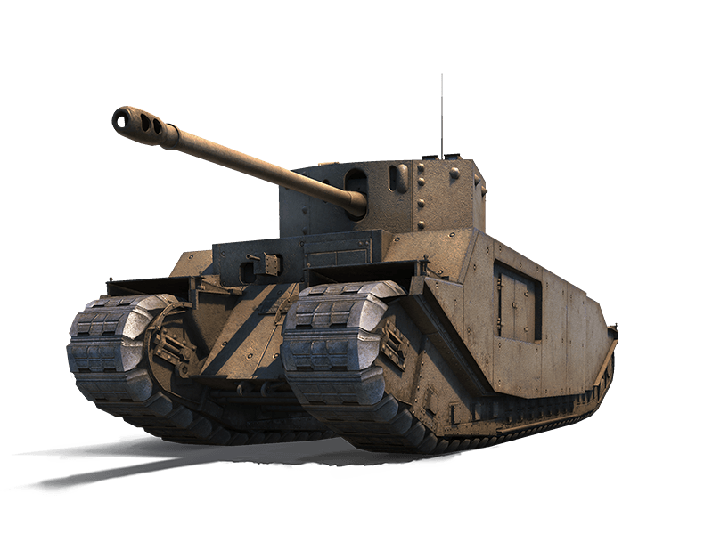
TOG II
TOOOOOOOOOG II*
토오오오오오오오그는 귀엽다 #Be_the_boat
99
99
99
1
100000000
Base HP
14km/h
SPEED
운용법 이동
9999999 C
9999999 P
졸라 귀여움
놀라는 토그
명품 토그 주포
토그의 차체
바라보기
달리기
주포를 위로 올리며 놀란다.
적 전차장을 심쿵사로
한방에 보내버린다
17파운드 명품 토그 주포를 쏜다.
개쌔다
통통한 토그의 차체를 보여준다.
별거 없다
으아악 이거뭐야 귀여워
14km/h >> 16km/h
Notes:
함선기본 정보

Slide 60
---
TOOOOOOOOOG II*
토오오오오오오오그는 귀엽다 #Be_the_boat
99
99
99
1
함선정보 이동
100000000
Base HP
14km/h
SPEED
9999999 C
9999999 P
졸라 귀여움
귀여운 토오오오오오그는 전장의 마스코트역할을 톡톡히 해낸다.
귀여운 포탑과 통통한 차체는 그 누구도 따라올수 없다.
놀라는 토그
명품 토그 주포
토그의 차체
바라보기
달리기
주포를 위로 올리며 놀란다.
적 전차장을 심쿵사로
한방에 보내버린다
17파운드 명품 토그 주포를 쏜다.
개쌔다
통통한 토그의 차체를 보여준다.
별거 없다
으아악 이거뭐야 귀여워
14km/h >> 16km/h
Notes:
함선 운용법

Slide 61
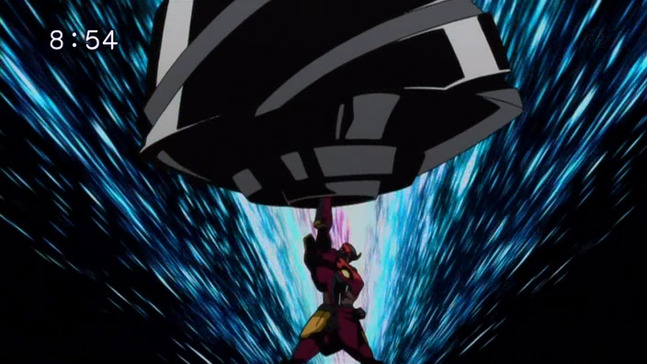
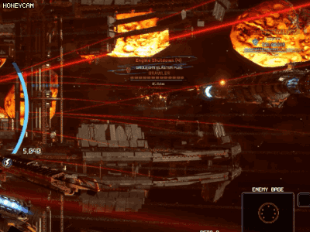
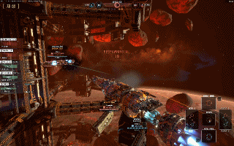
COLOSSUS DRILL
기가........
콜로.......!!
브레이크!!!!!!!!!!
Notes:
함선 운용법

Slide 62

END SCREEN
GUIDE
함선가이드
HELP
CREDIT
EXIT
FONT BY GOOGLE :: Noto Sans CJK KR
Notes:
함선 운용법

